Slide 1
ならやまプロジェクト報告会 2024/1/27 景観グループ
1－1
①整備班：景観の保全・整備 （内河さん７分程度）
養蜂 （中川さん３分程度）
②花 班：ならやまを彩ります（宝田さん３分程度）
③ビオトープ班：水辺の景観整備・環境保全構築（田中さん７分程度）

Slide 2
景観グループ・整備班 2024/1/27
役 割：○ならやまの景観を整備
活動場所：○里山林及び実りの森を除く共有の場所
ベースキャンプ、彩りの森、佐保自然の森、竹林、自転車道沿い
各駐車場、四季の丘、イベント会場等
活動内容：○草刈り・竹林整備・アダプト・協働活動・イベント協力・
安全講習会の補助と準備
活動スケジュール：4月タケノコ掘り開始〜草刈り〜竹林整備（写真ファイル）
1－2

Slide 3
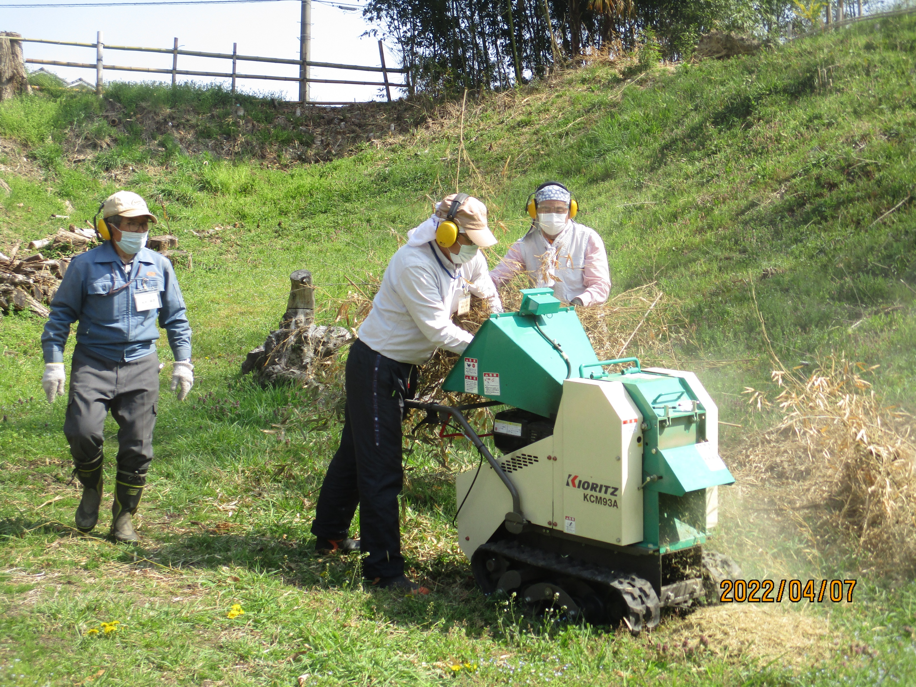
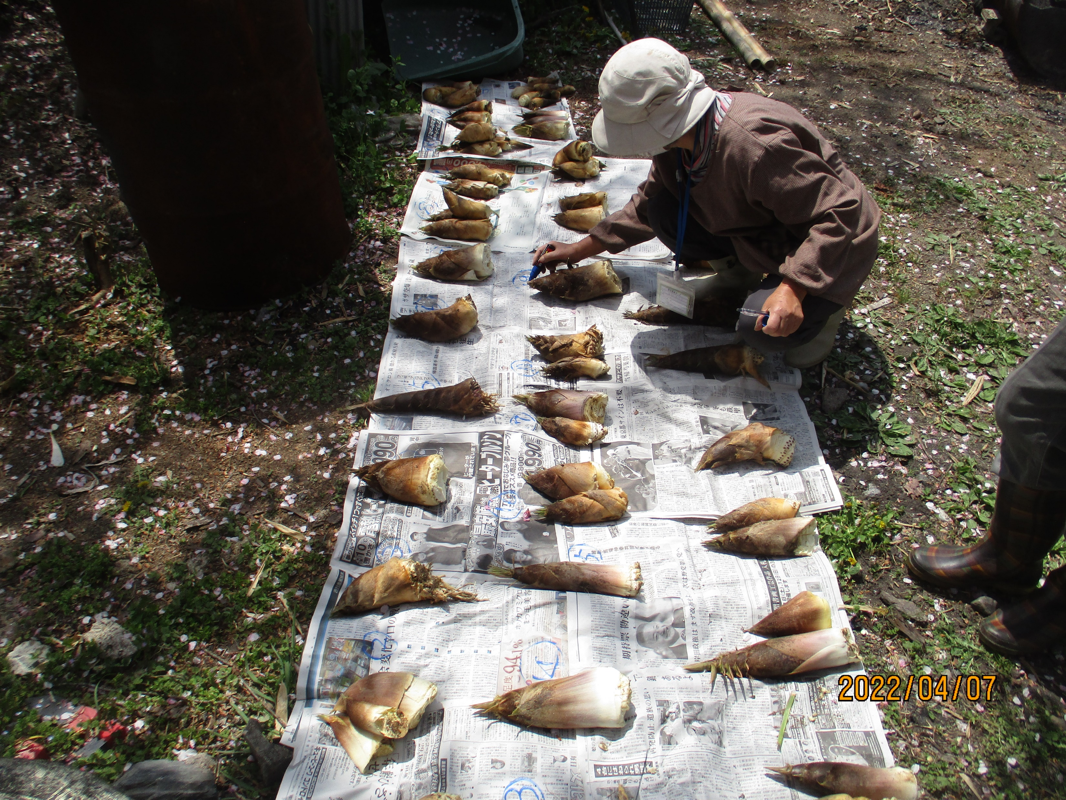
1－3
１〜3月チッパー作業
竹チップの活用は多岐に渡る（3か月で熟れ堆肥に）
タケノコ堀
４月 初旬
4月初旬タケノコ掘り開始、R5はほとんど収穫なかった

Slide 4
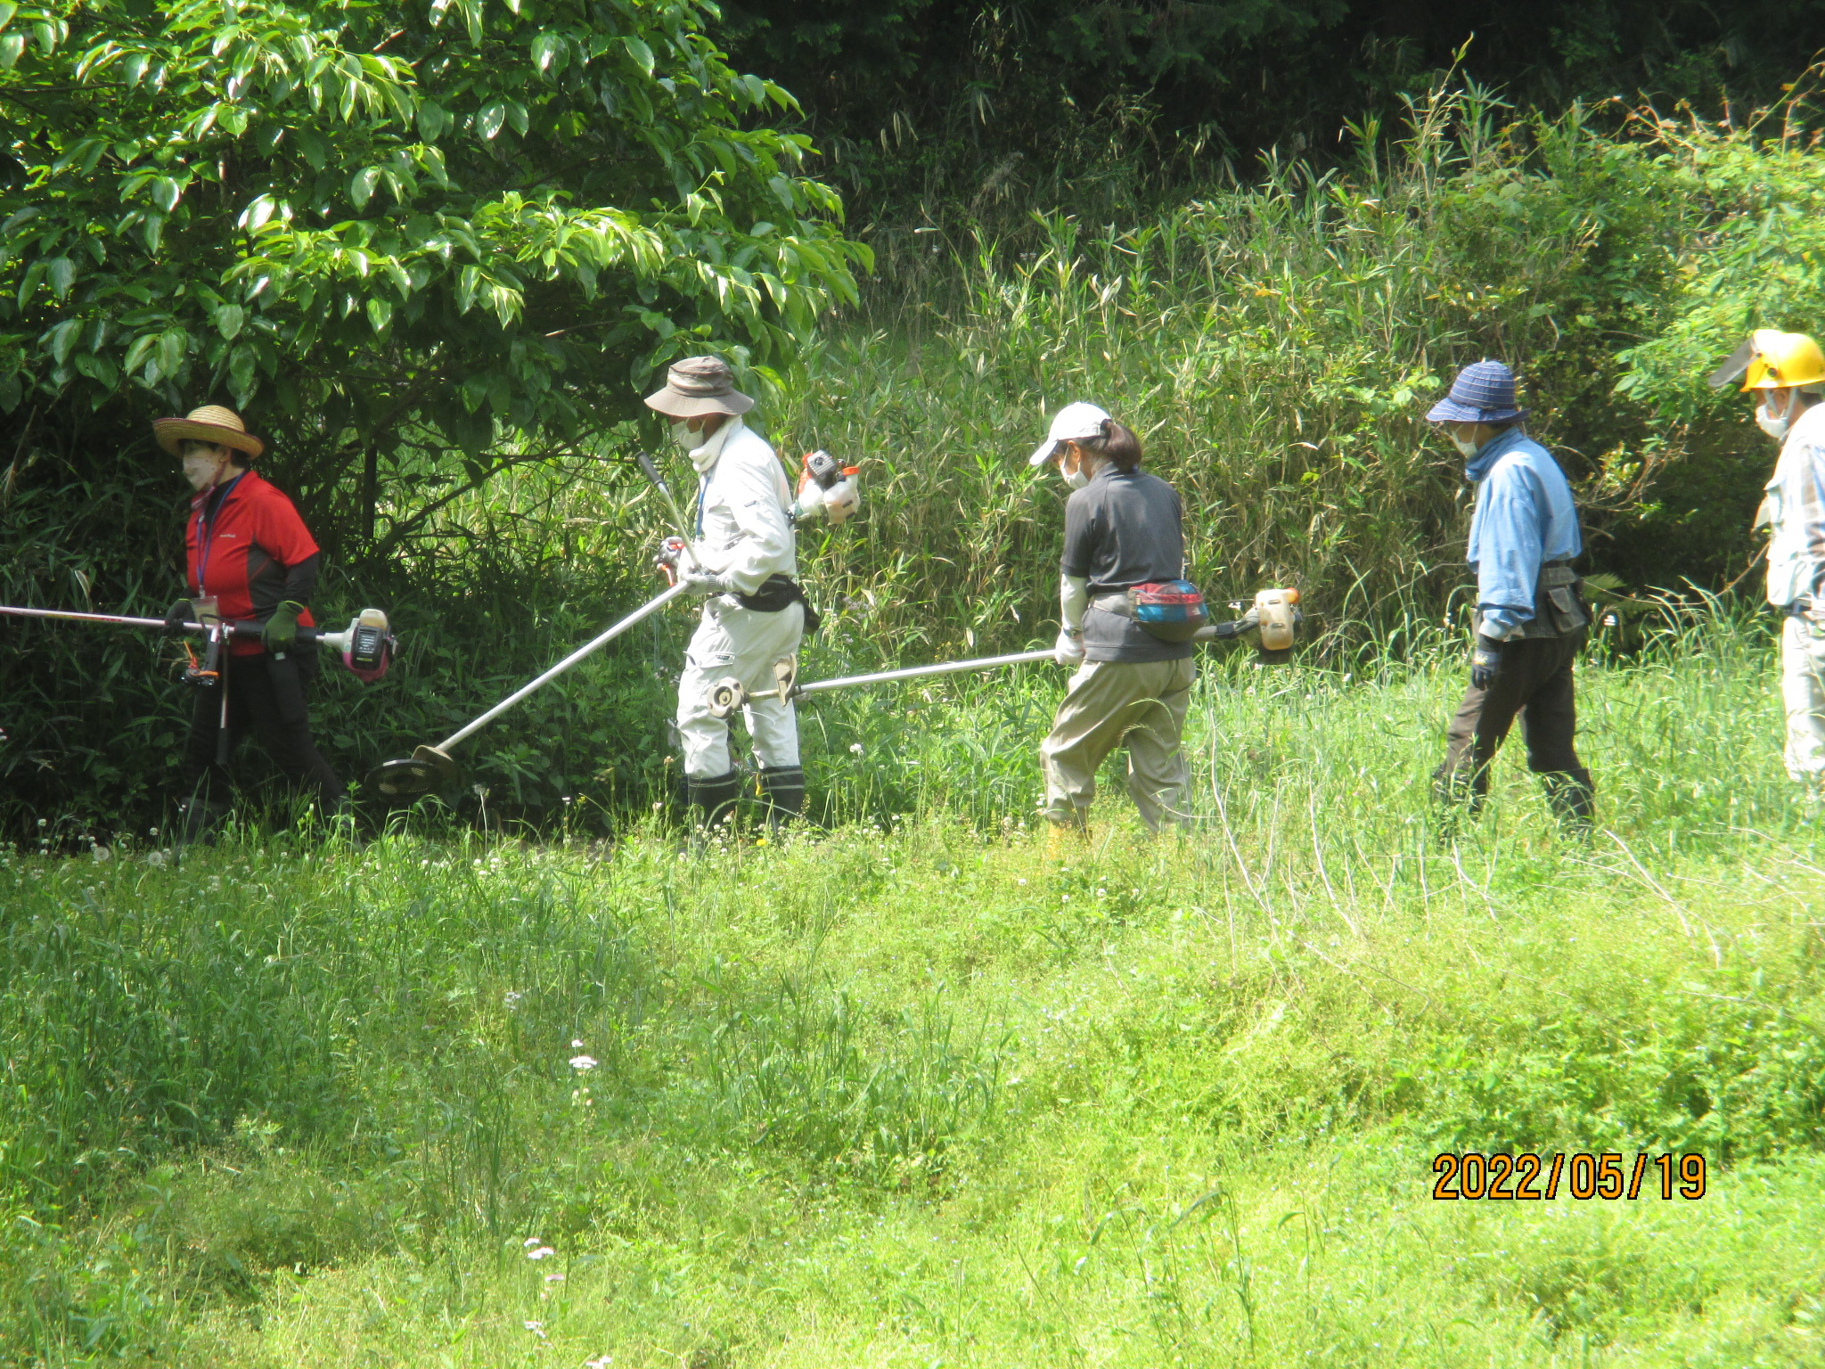
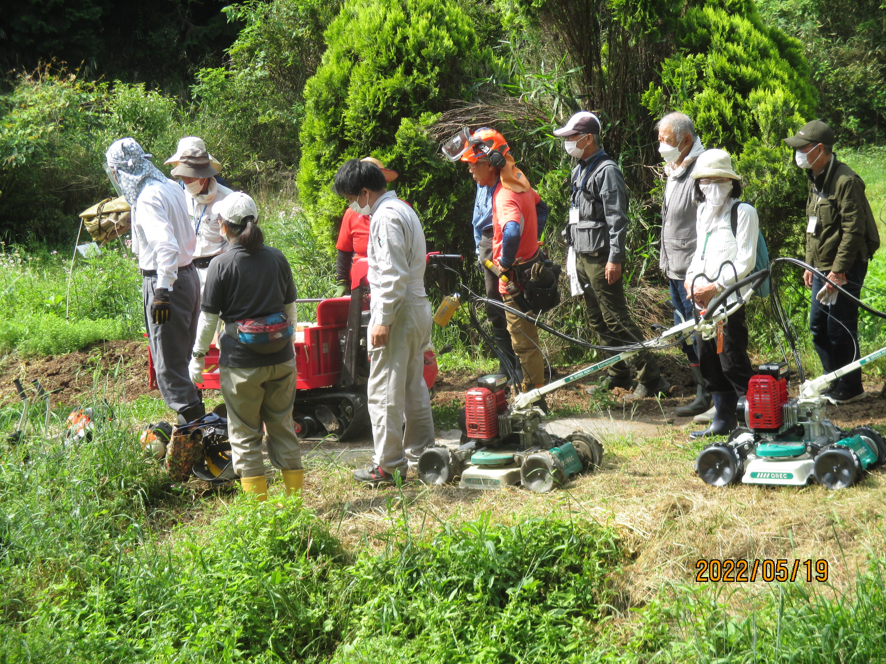
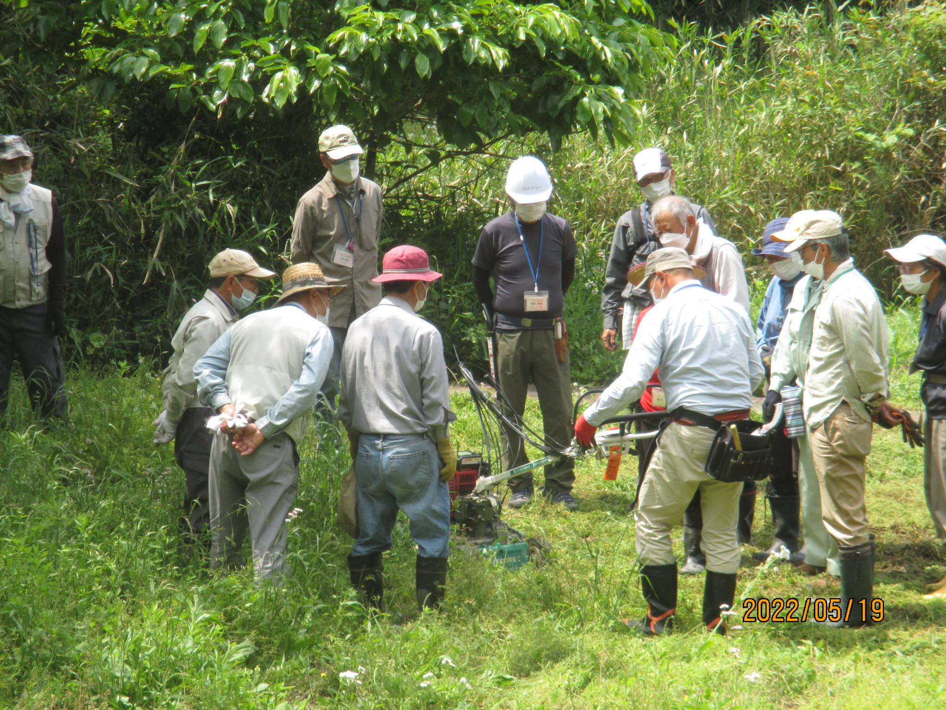
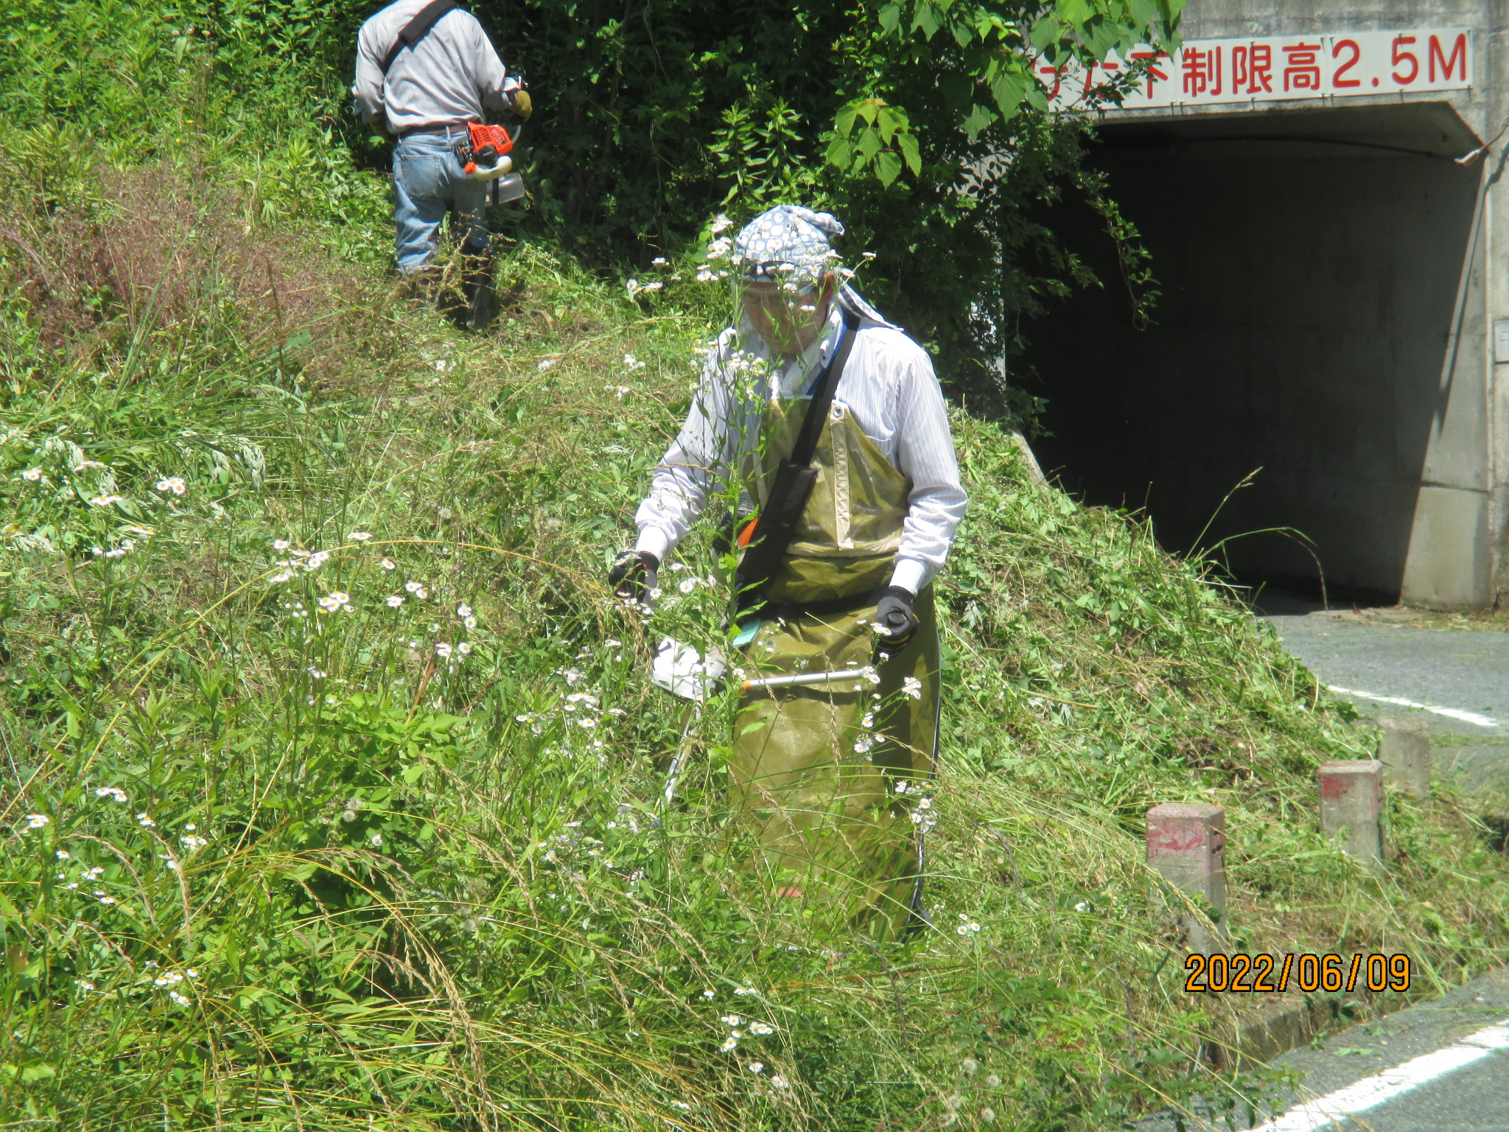
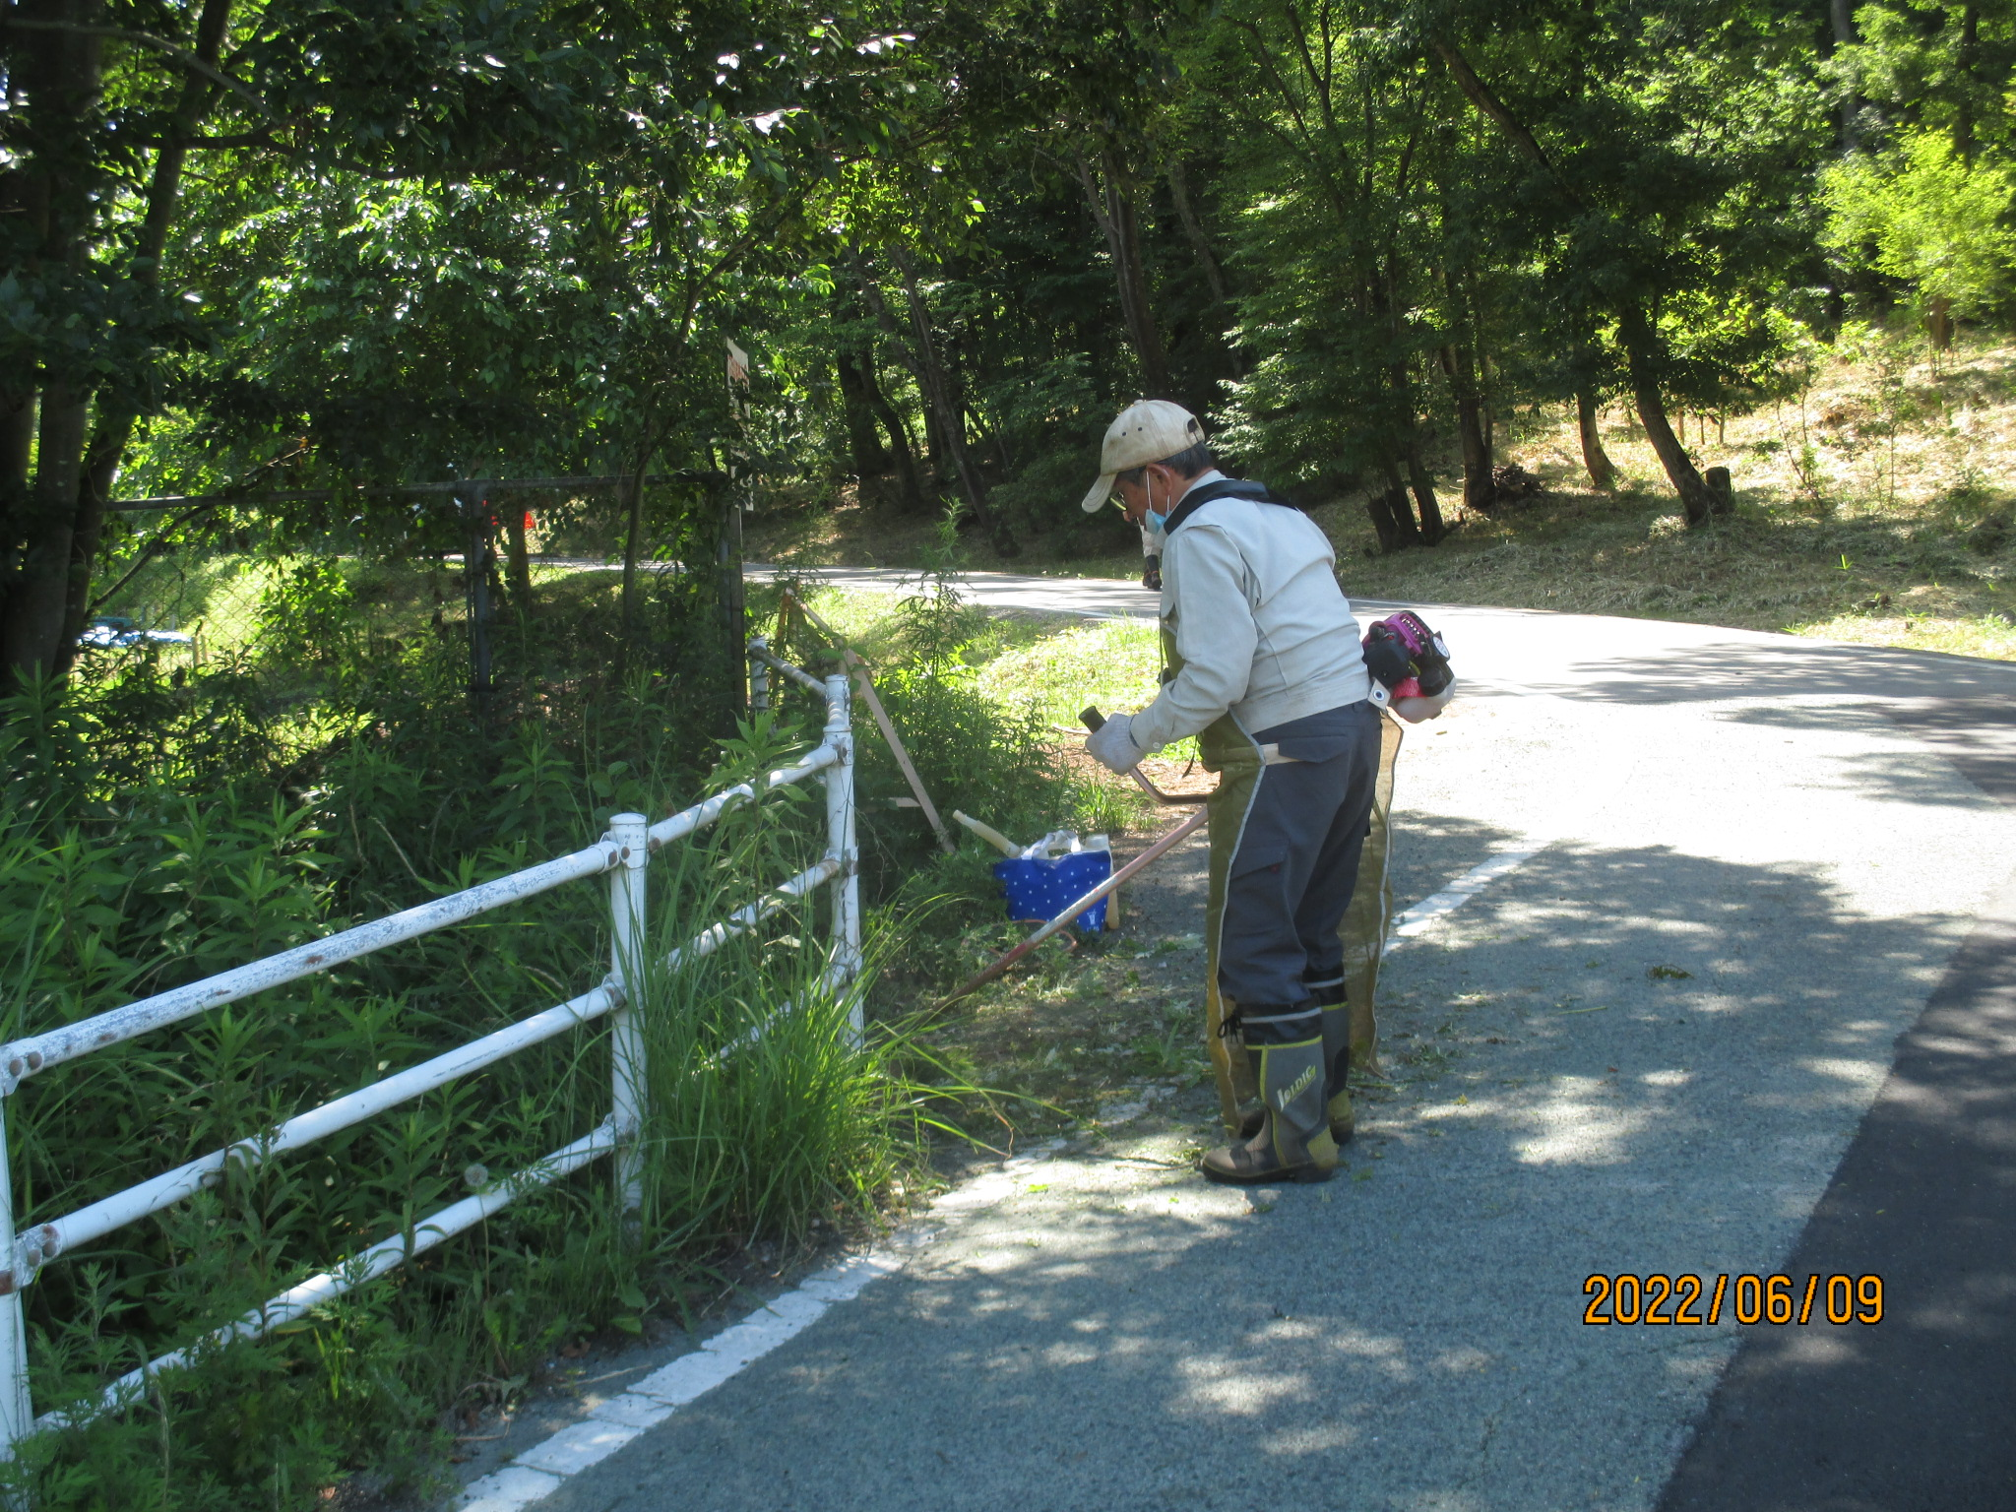
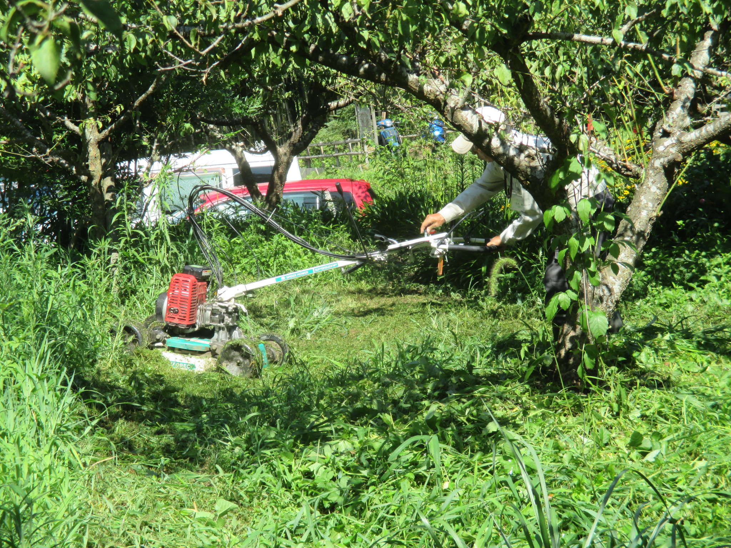
1－4
５月：草刈り安全講習会（約30名前後が参加）
６〜１０月JRの三角地、自転車道法面、梅林の草刈り整備

Slide 5
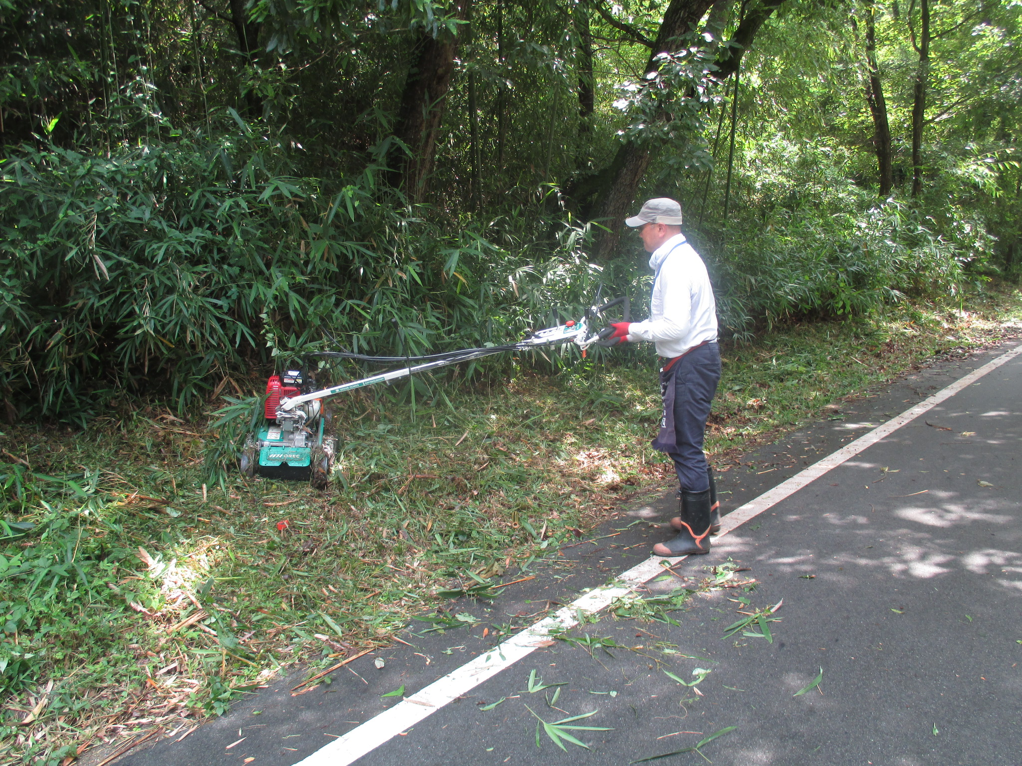
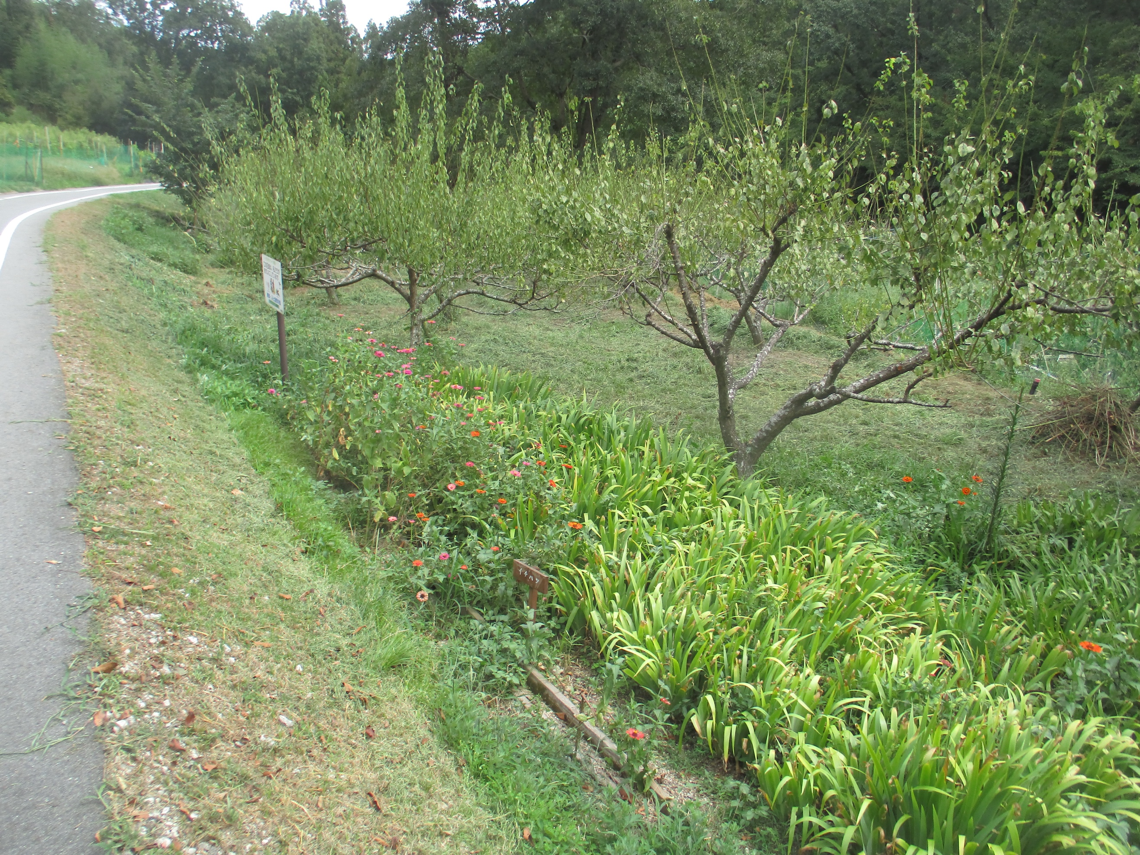
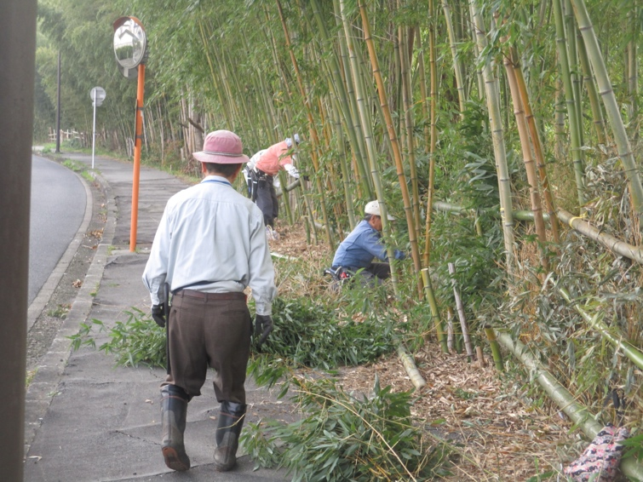
７〜10月 彩りの森：自走式モア・スパイダーによる草刈 梅林・花壇の周辺整備
1－5
12月ならやま大通り目隠しの垣根作業（県の側道整備で竹林が透け透けになりすぎた）

Slide 6
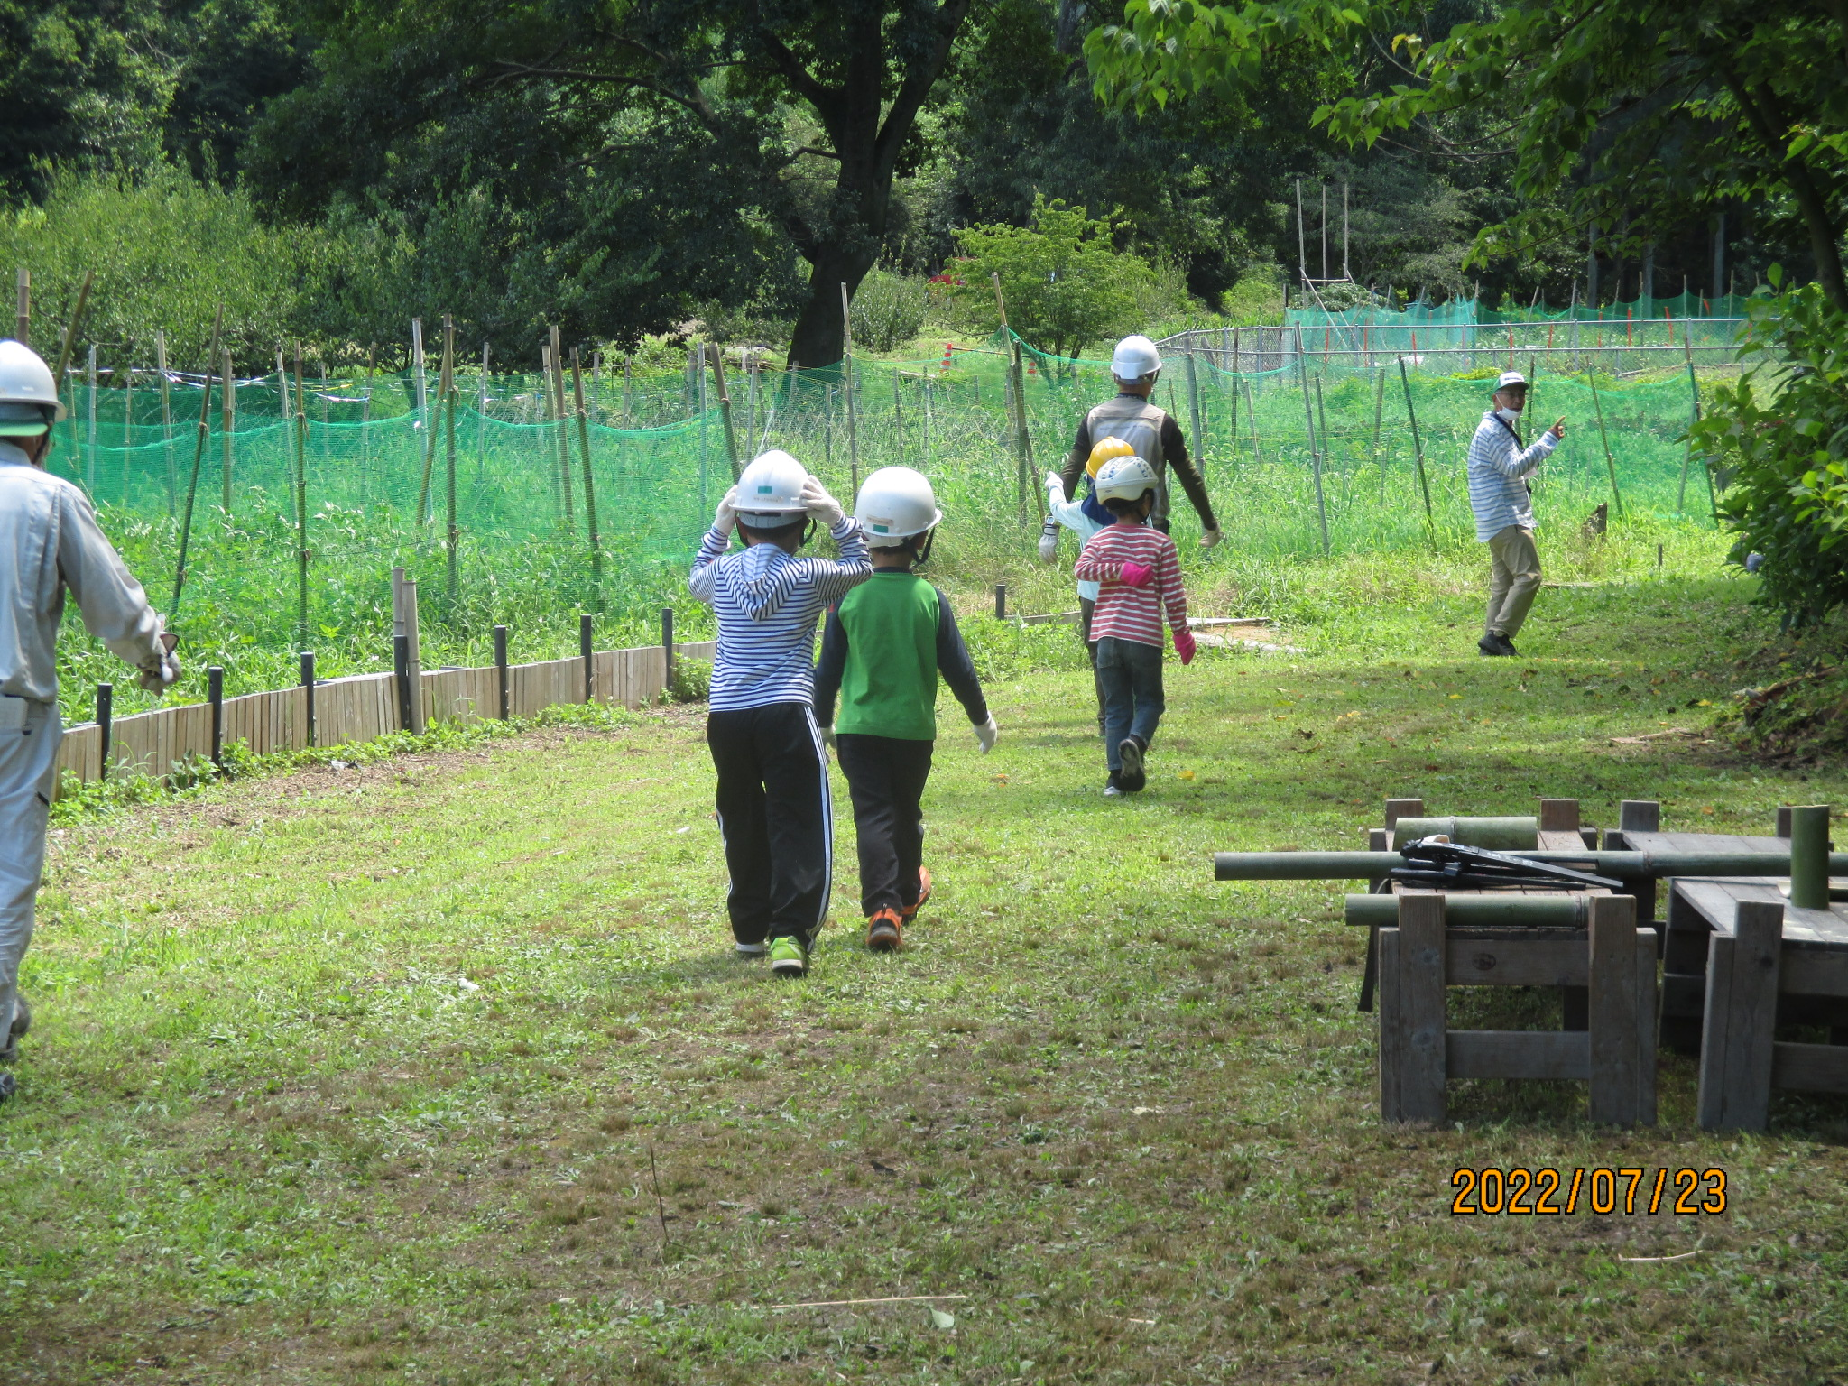
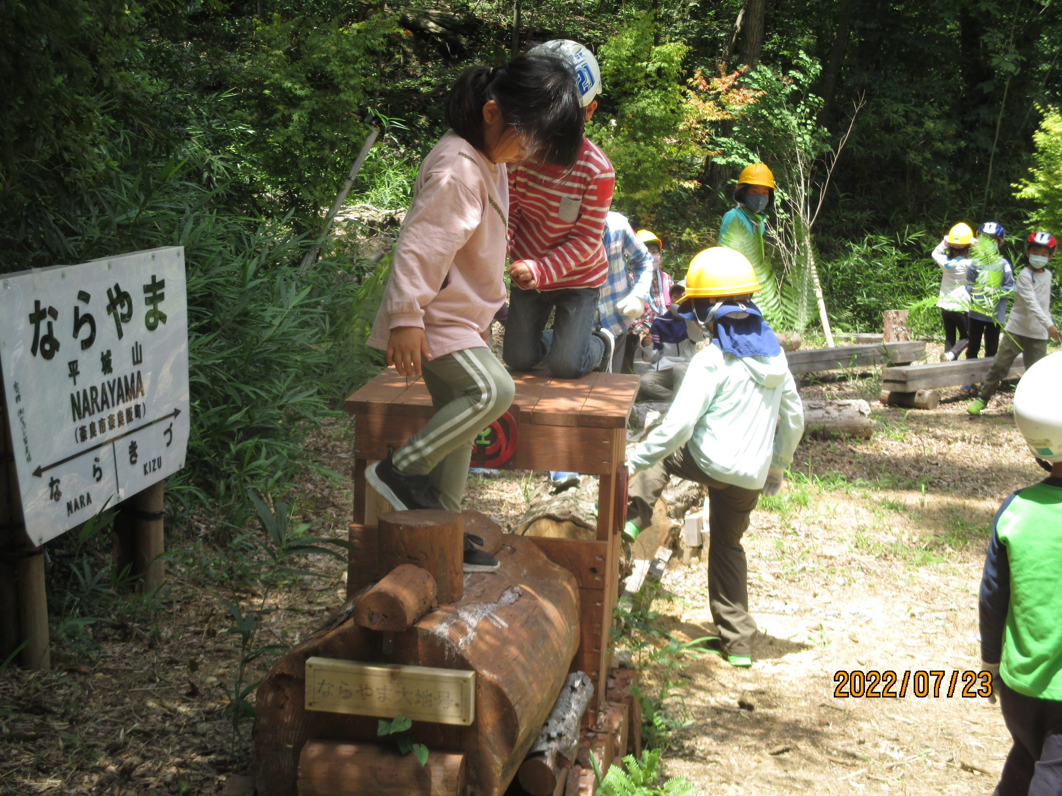
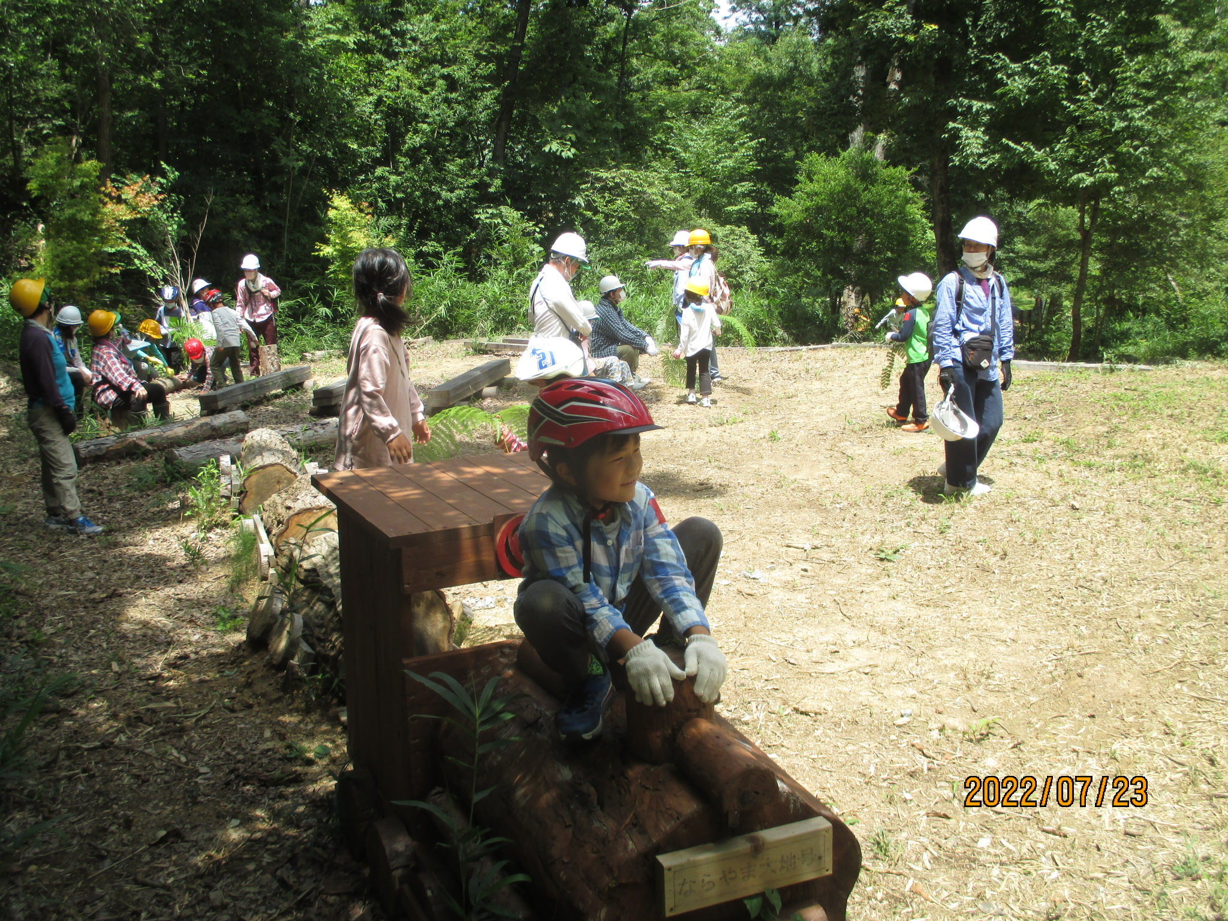
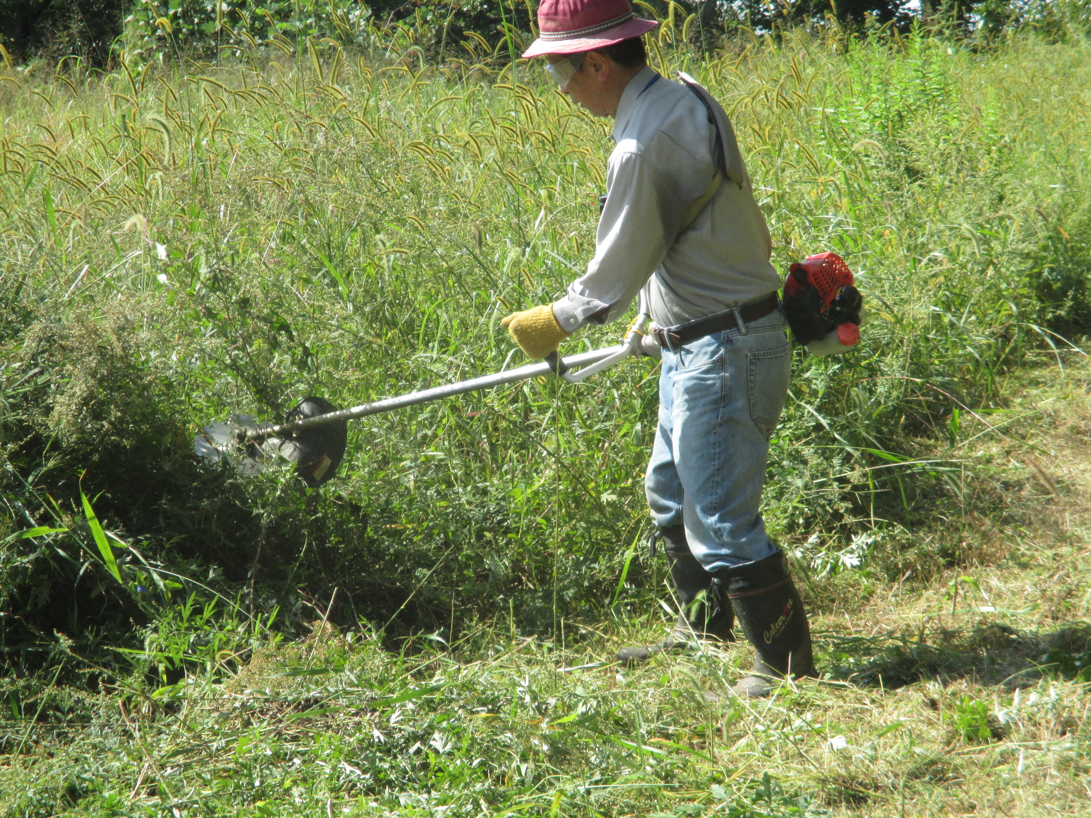
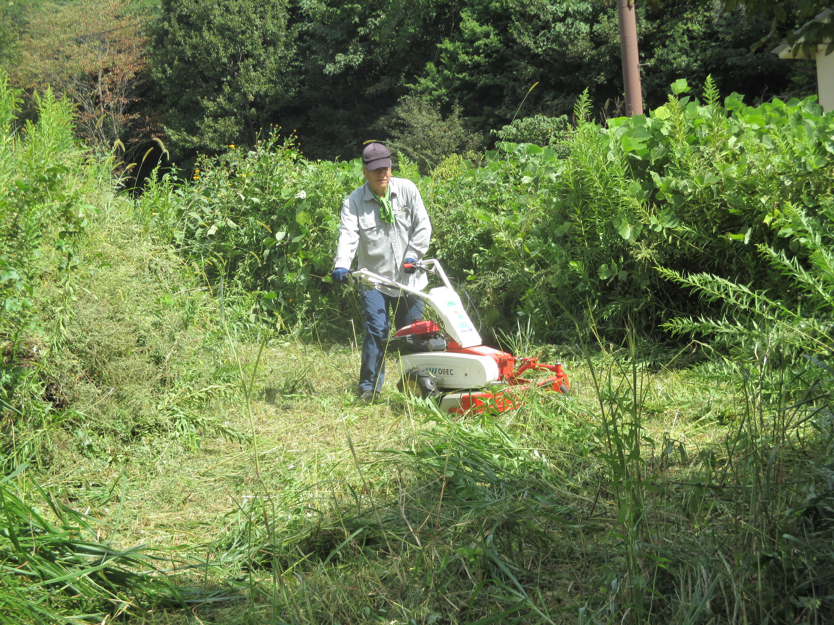
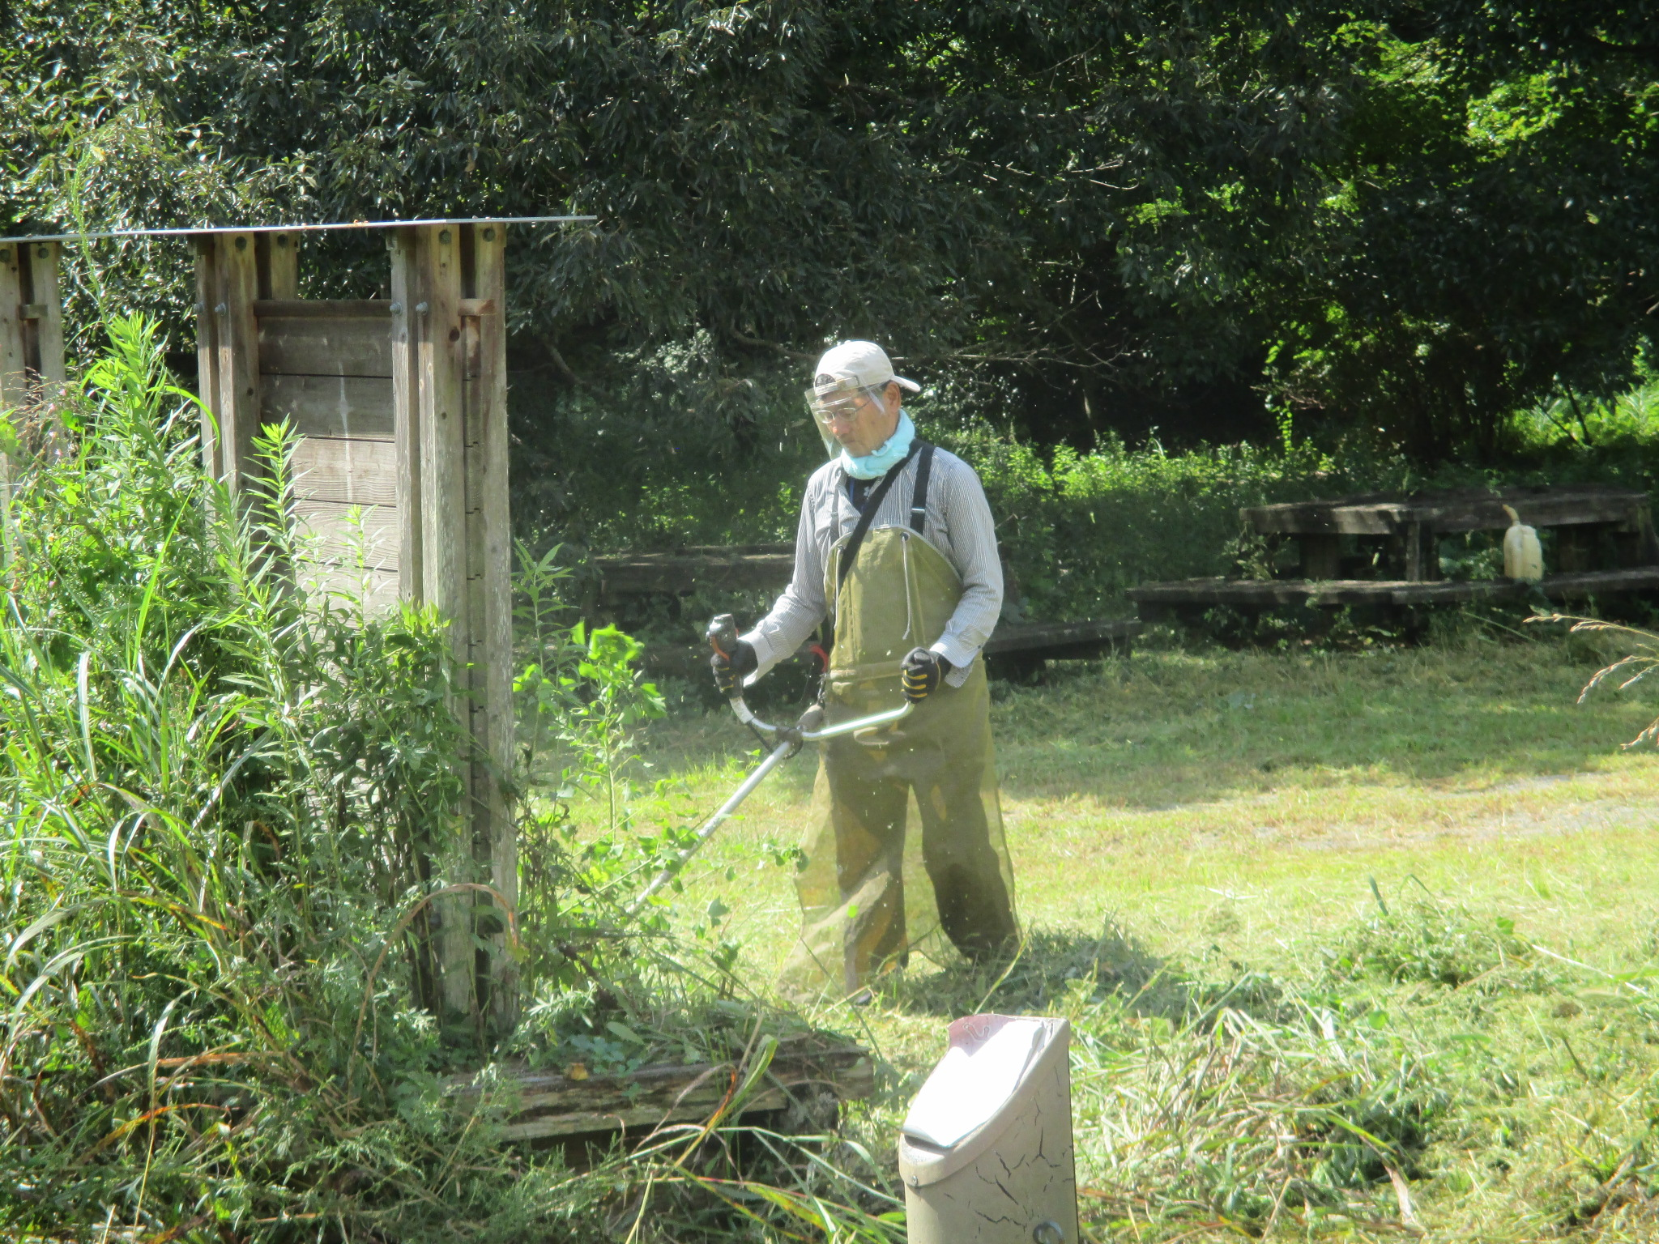
1－6
イベント会場
７〜９月イベント前に会場の除草
緑陰広場（草刈り後）
学びの広場（草刈り後
佐保自然の森の草刈り
10月末
酷暑の為作業遅れ伸び放題の雑草、、、２mほどになった。
刈払機の３段切り、モアの操作も難しい

Slide 7
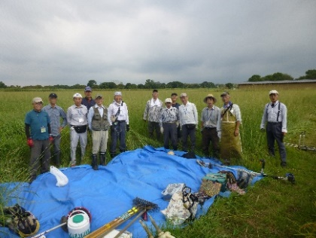
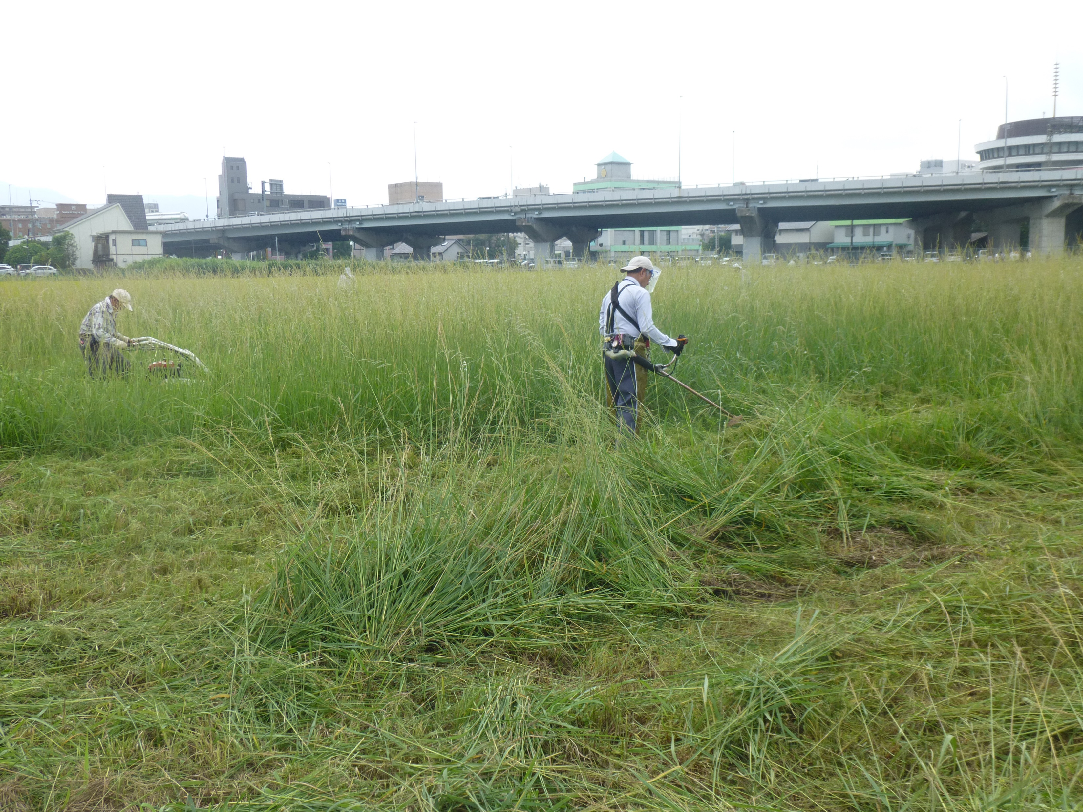
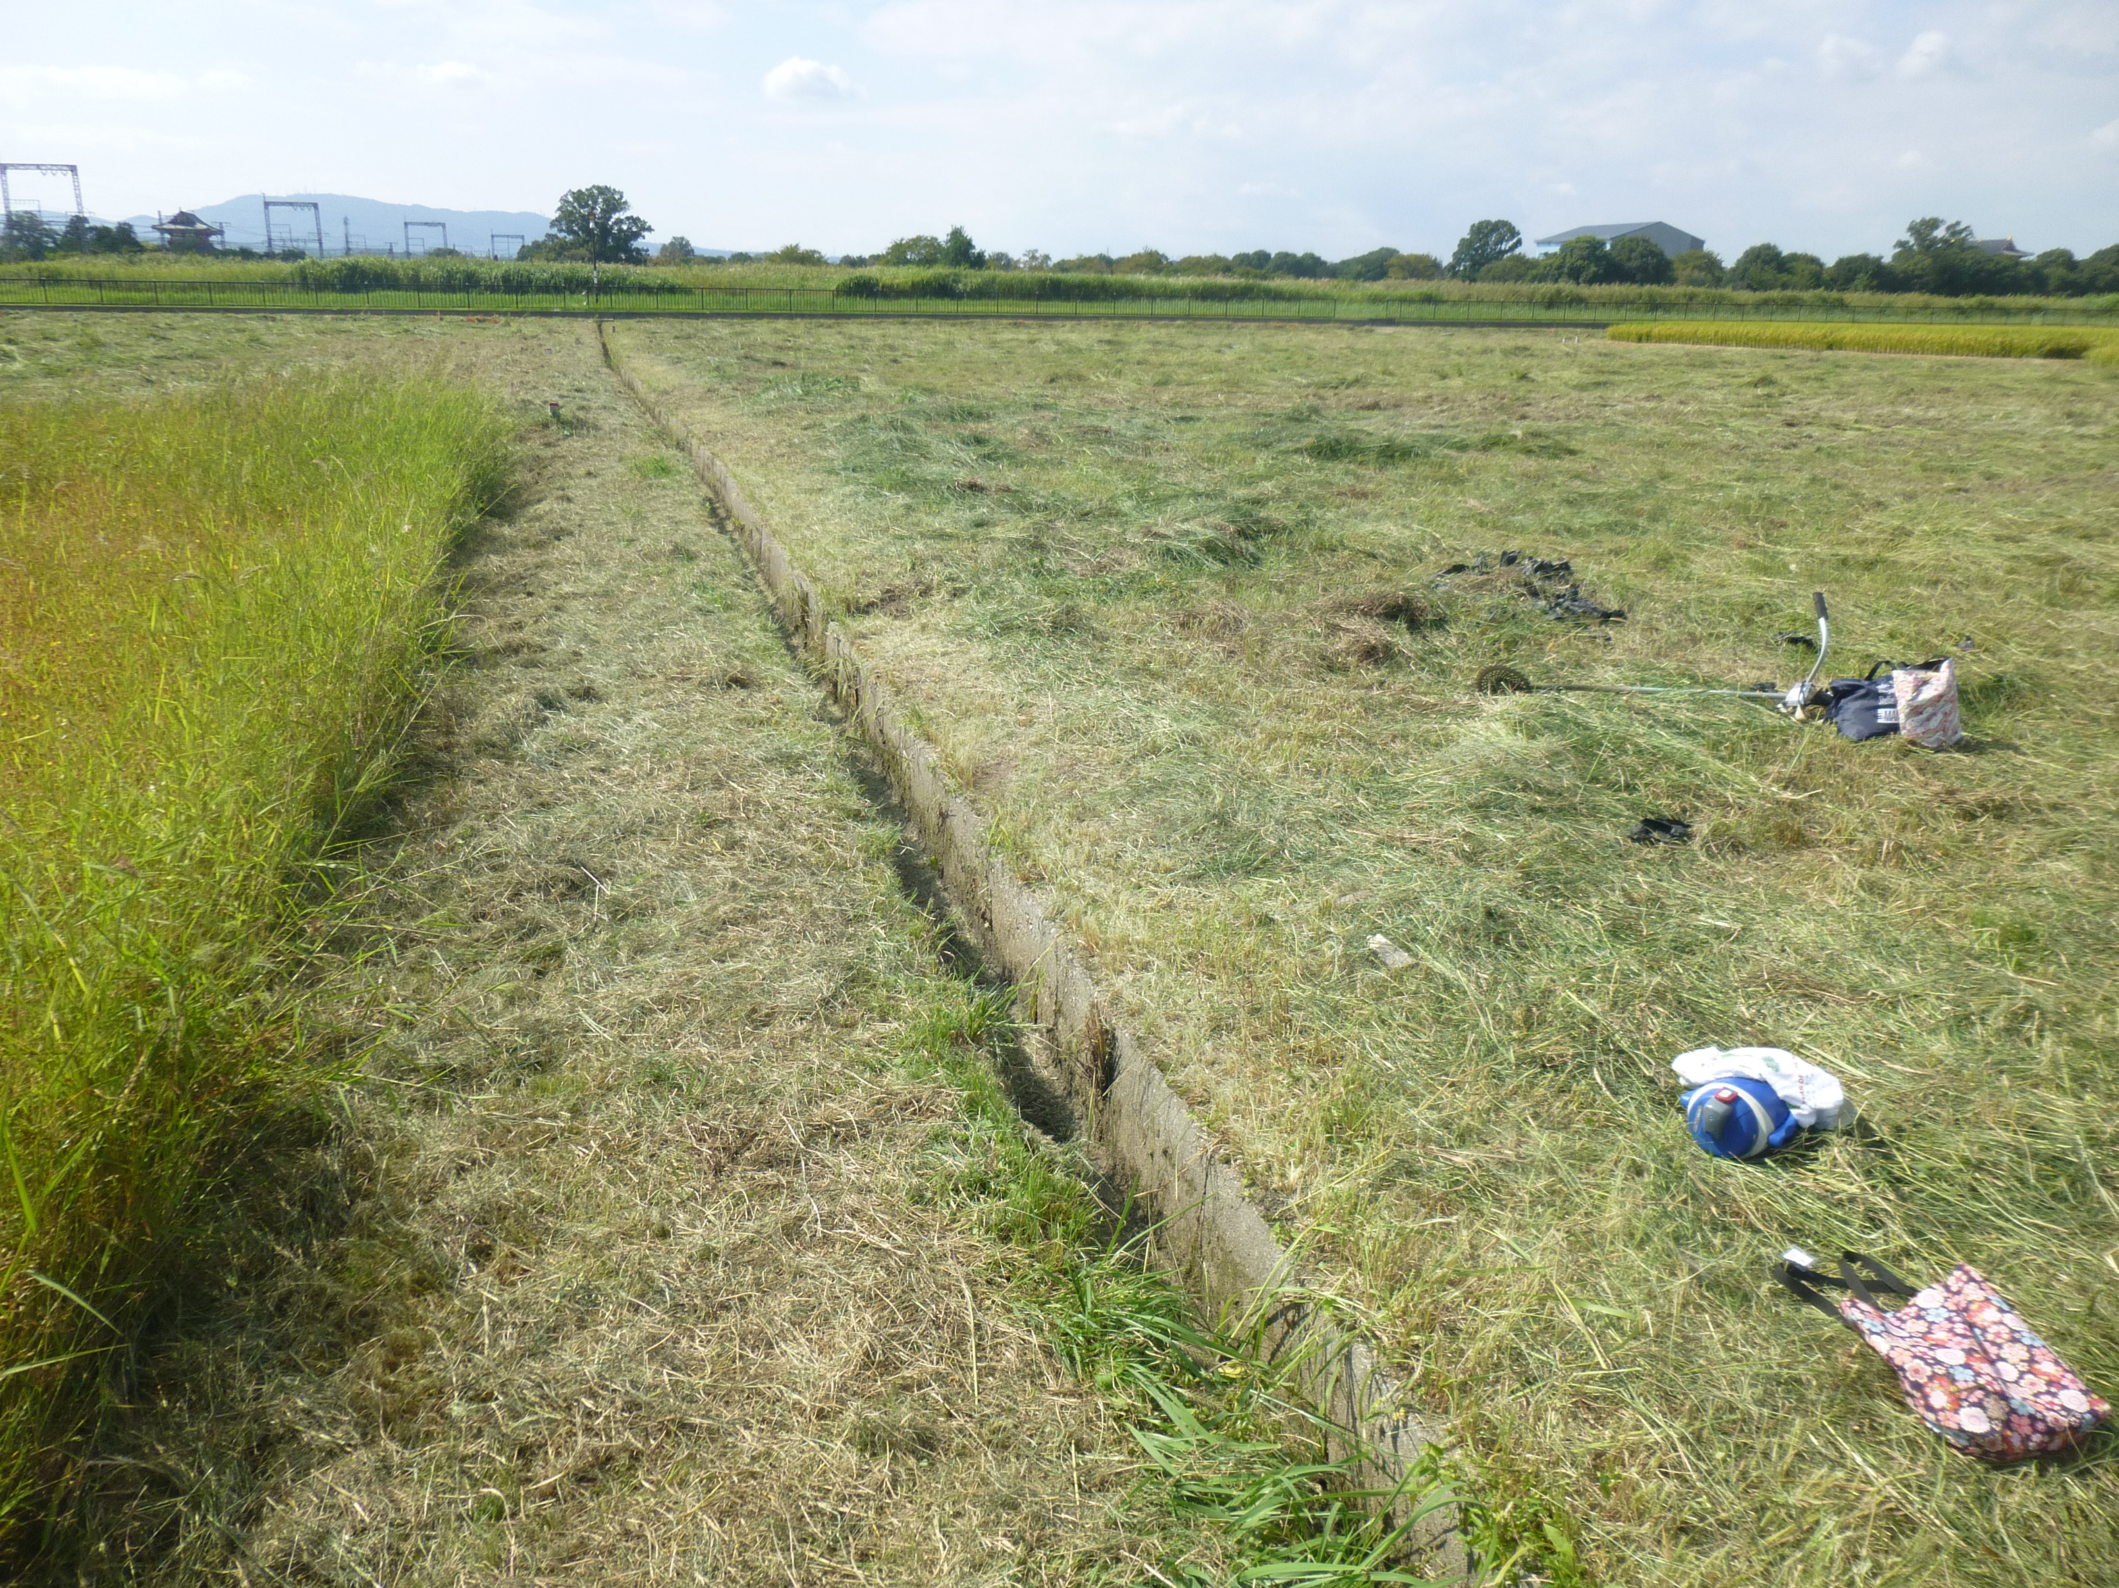
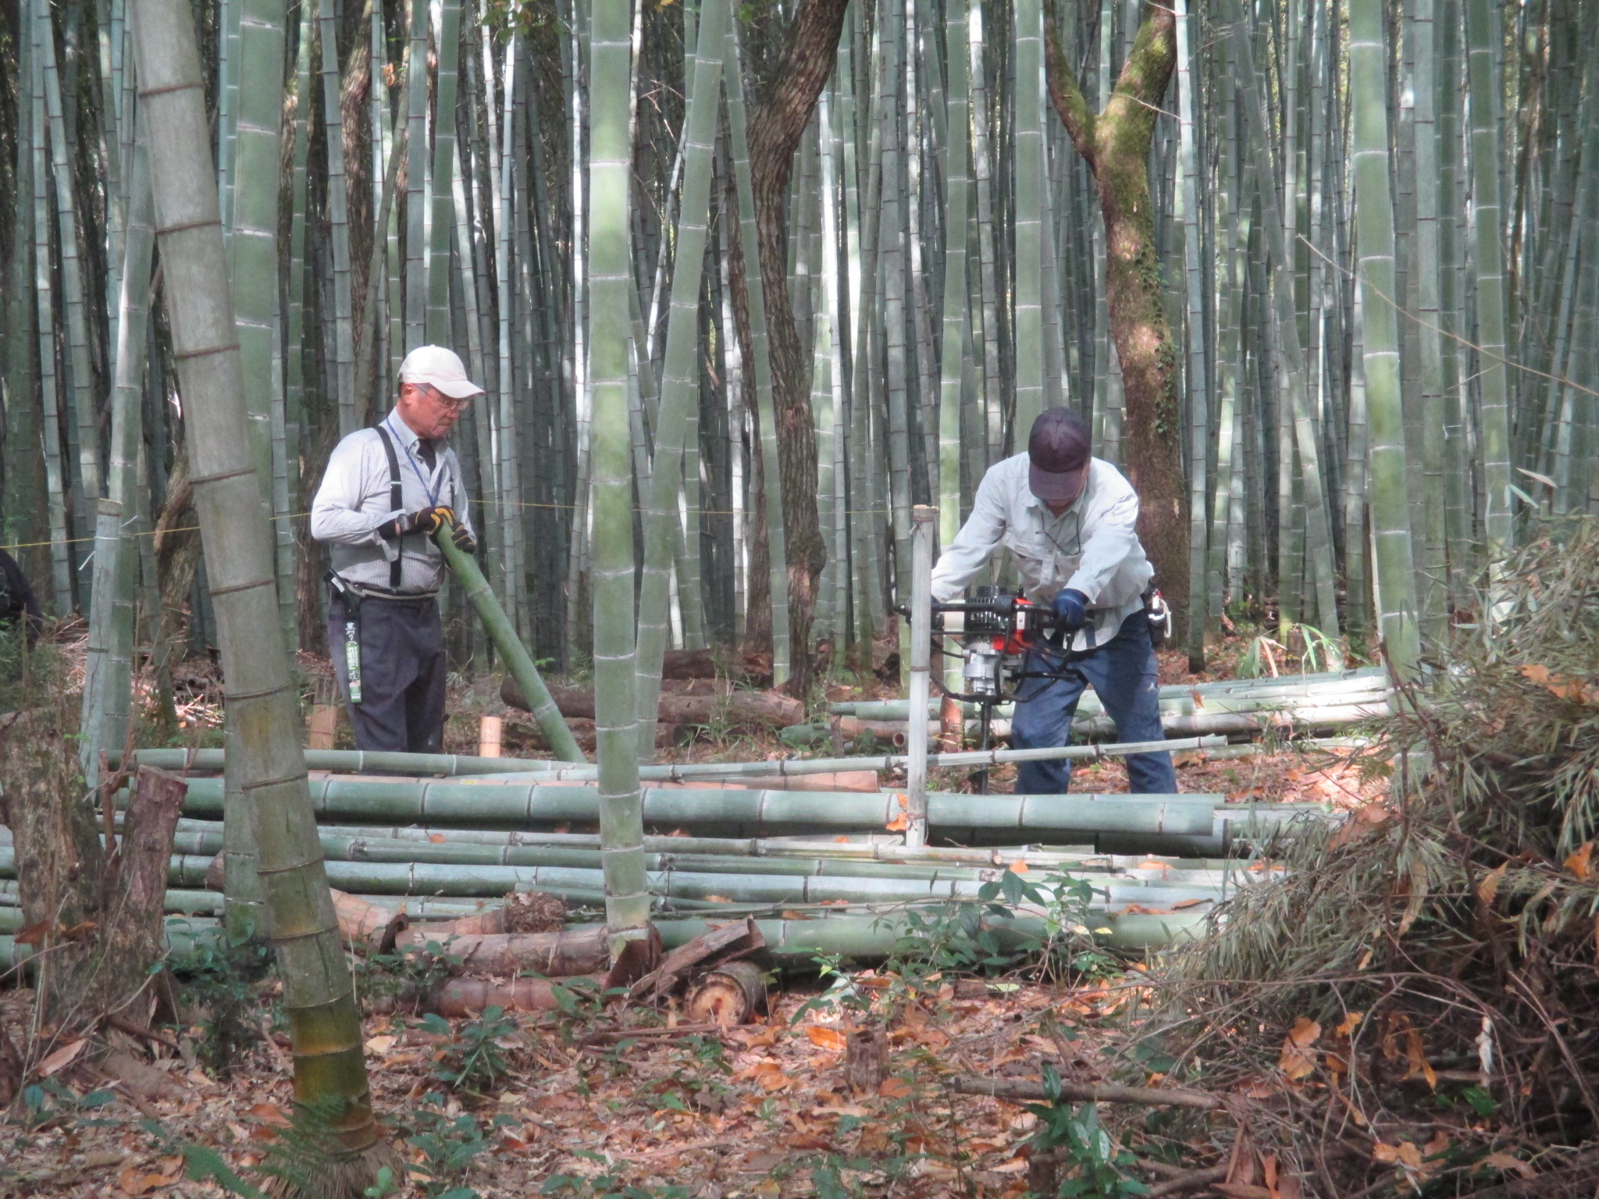
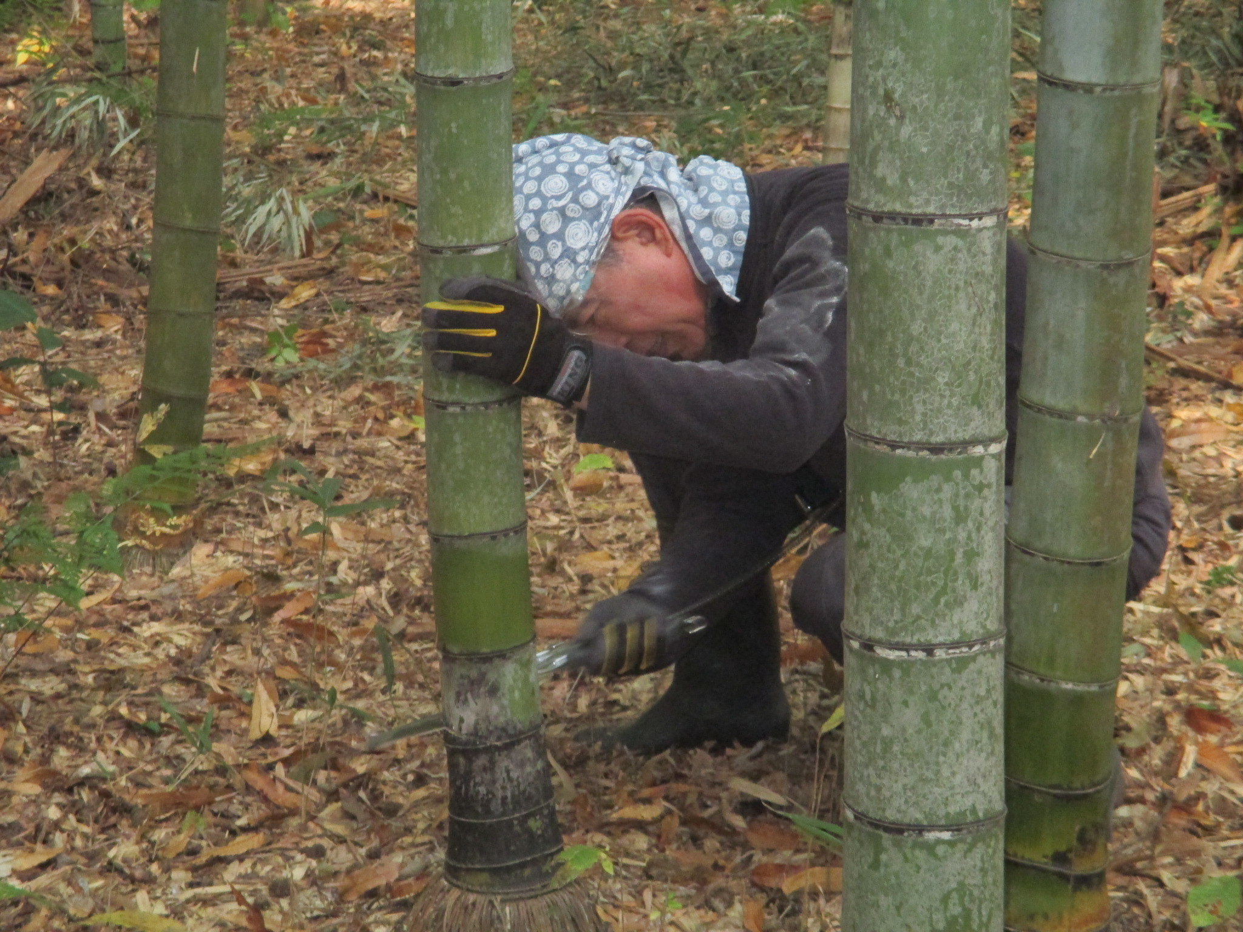
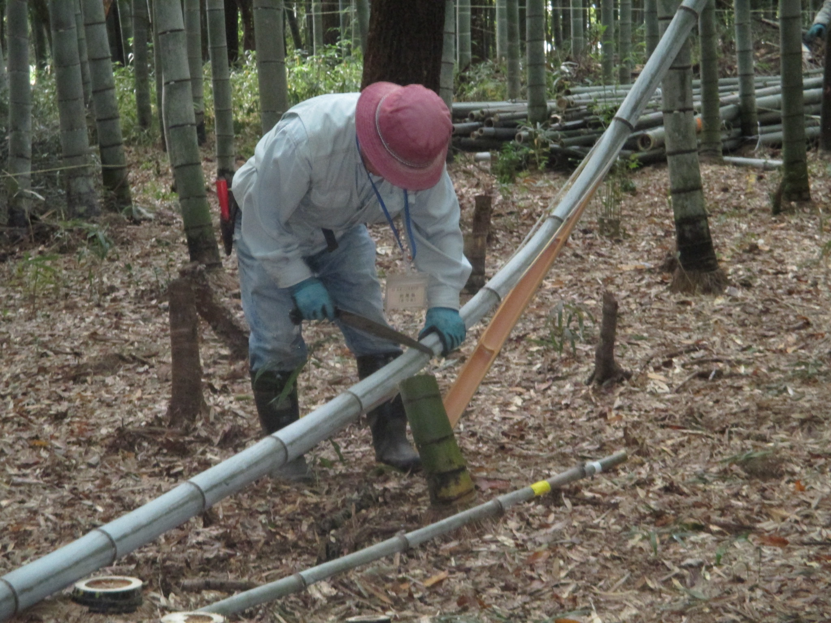
1－7
平城宮跡草刈り
５、10月の2回奈良県より草刈り依頼
（協働作業で対応）
この秋は酷暑の為、硬くて背丈に育った（大苦戦１６人参加）
佐保自然の森
11〜２月
（草刈りひと段落後の竹林整備）
竹林整備 タケノコ大不作の年 大きな竹は胴回り６０cm超える

Slide 8
1－8
次年度に思うこと
夏の恒常的な酷暑がならやま全体の作業を停滞させた。またグループ間の隣接地がネックになる時があった。スムーズな活動を促進するためには、各G域を明確に。
課題
夏場対策、（熱中症等）
安全対策、（危険場所の作業、刈払機取り扱い等）
人員の確保（自走式什器にて軽減）
I 総論
基本的な形成活動は完成されているように思う。
これからは維持保全の段階。課題が活動内容にあり無理のない
ゆとりを感じる活動を追求。
I 蕨の草原構想は継続中

Slide 9
ならやまプロジェクト報告会 景観グループ・養蜂（中川徹）
2－1
2024年1月27日

Slide 10
2－2
養蜂
現状活動
１、スケジュール
２、分蜂と外敵スズメバチ
３、生存＆蜜の採取

Slide 11
2－3
 | 4 | 5 | 6 | 7 | 8 | 9 | 10 | 11 | 12 | 1 | 2 | 3
養蜂 | 分峰
 |  |  | 草刈り |  |  | スズメ蜂対策 |  | 巣箱整備 |  |  |  | 採蜜

Slide 12
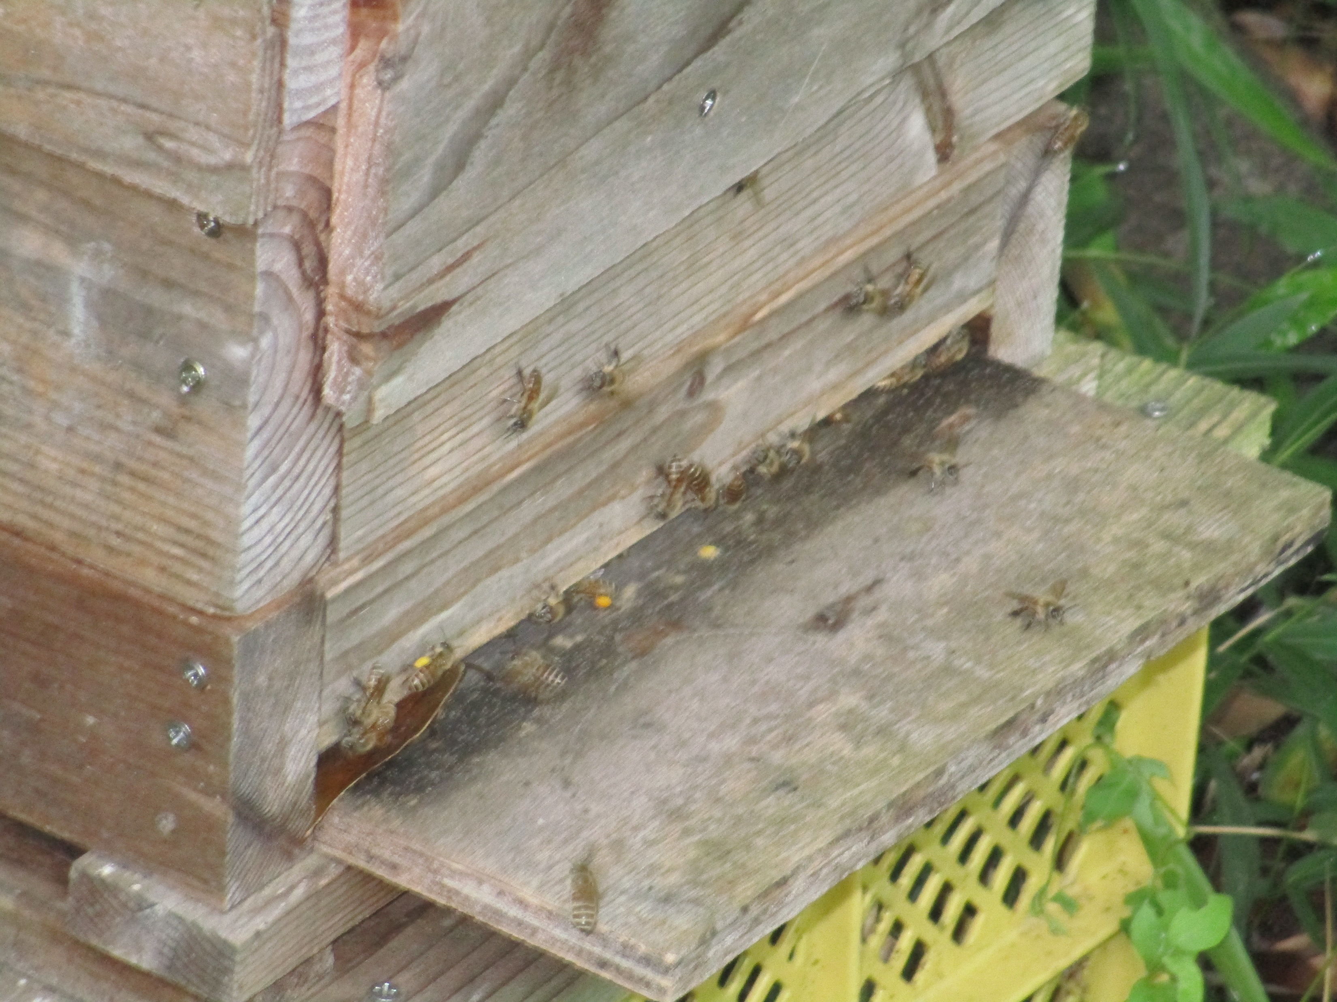
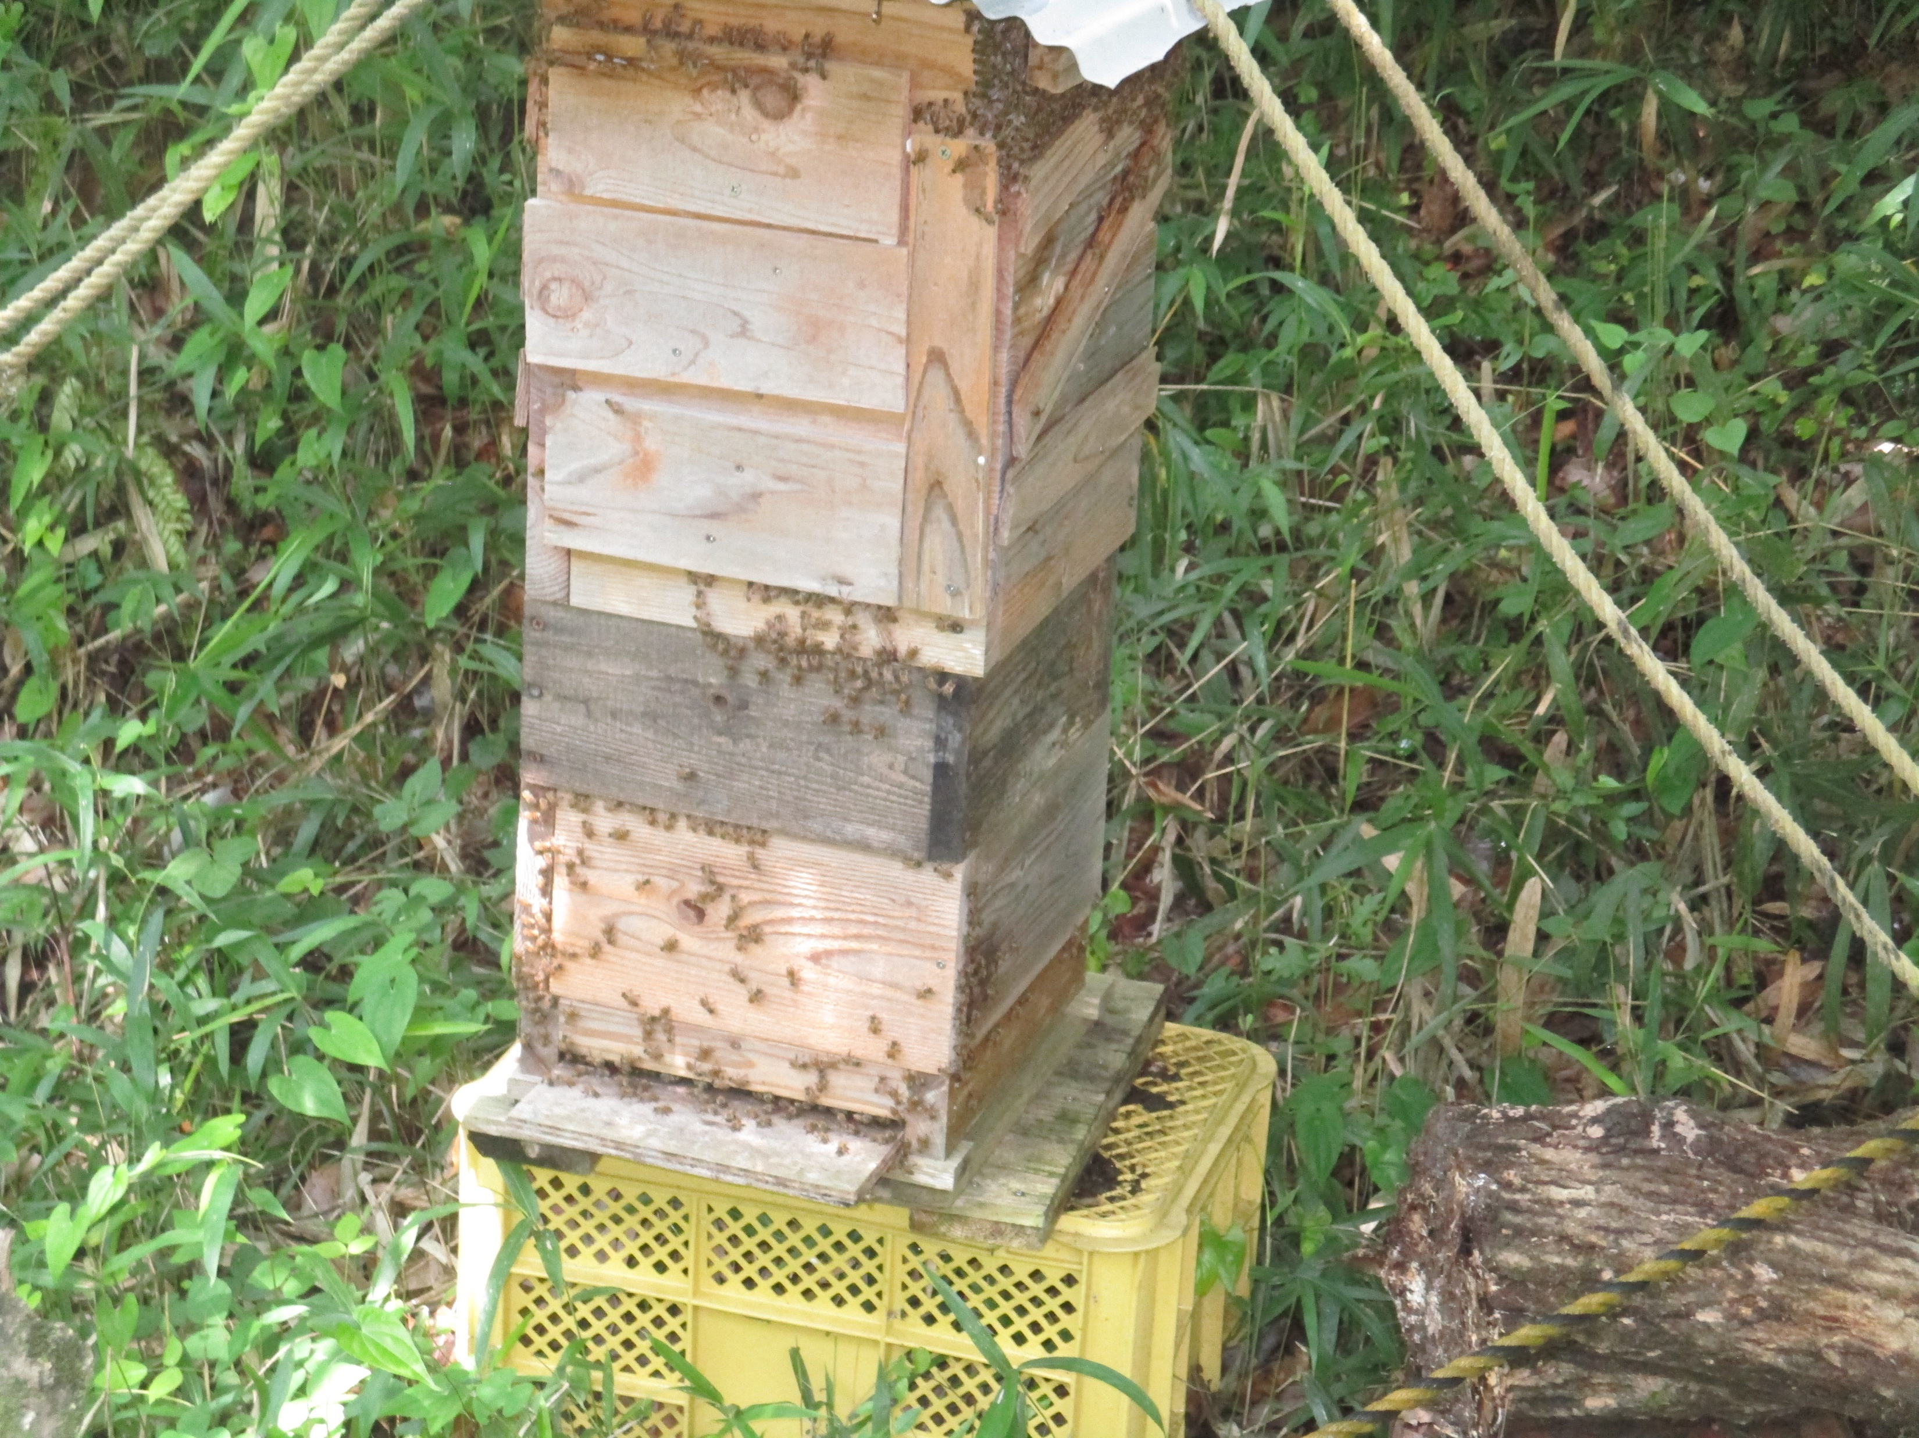
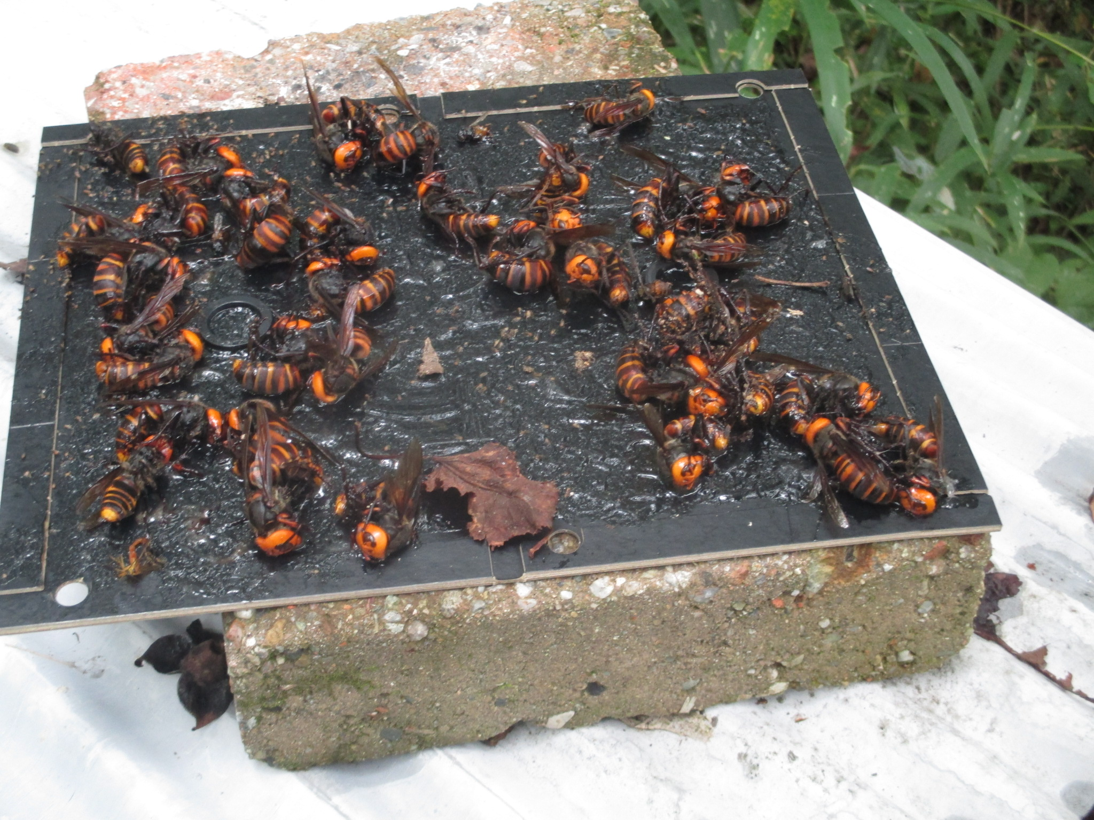
2－4
6/15
分峰前の活動？
日本ミツバチを狙った
スズメバチ約５０匹の駆除

Slide 13
景観 花班
３−１
自転車道をサイクリング、散歩される方や、里山で活動する皆さんに四季折々の樹木や草花を楽しんでもらえるよう守り育てることです。
永遠のテーマ

Slide 14
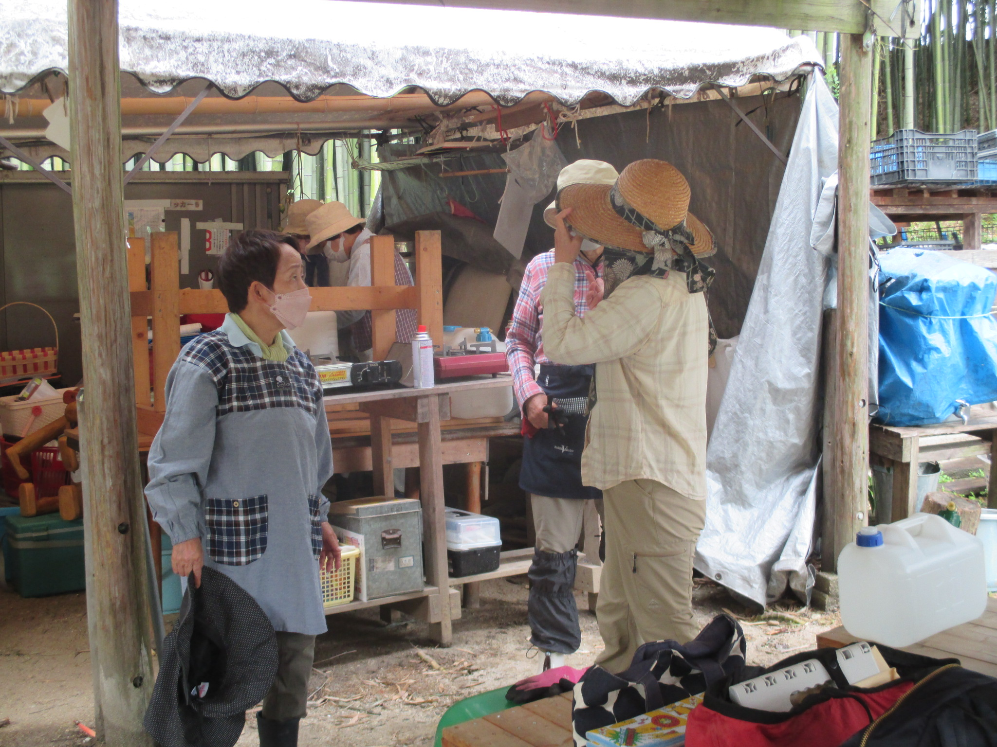
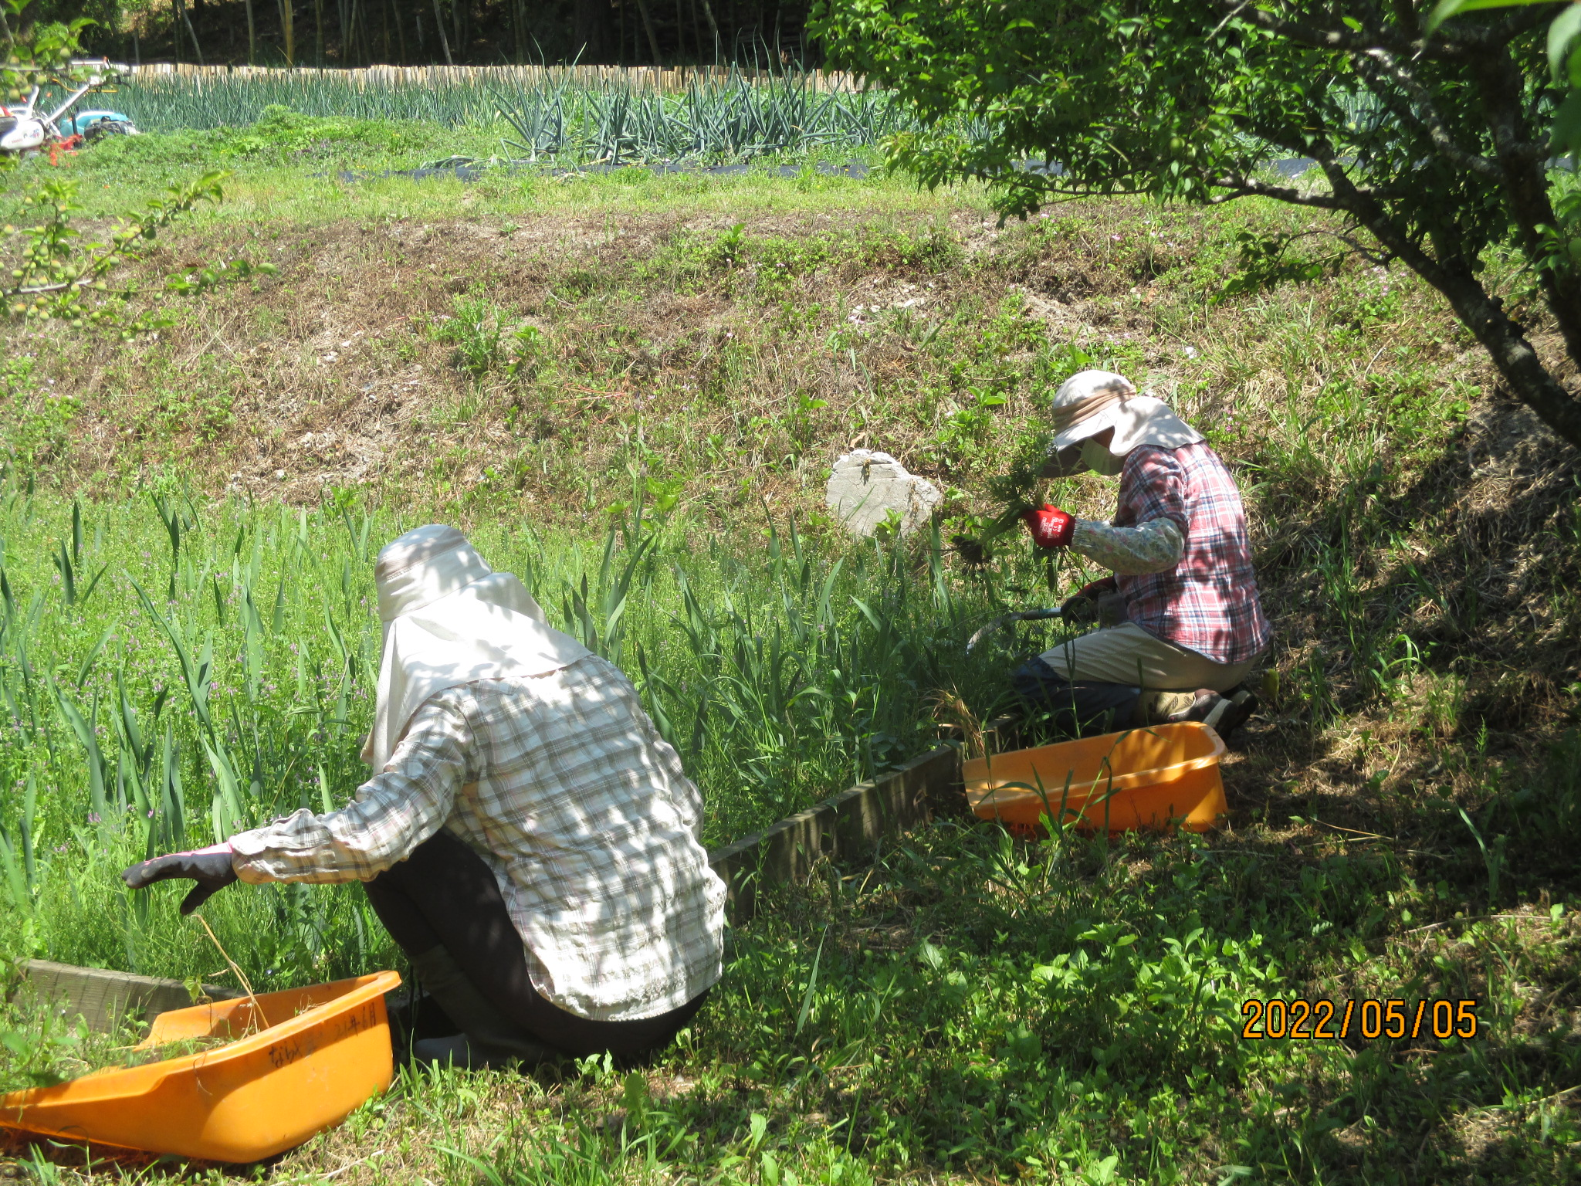
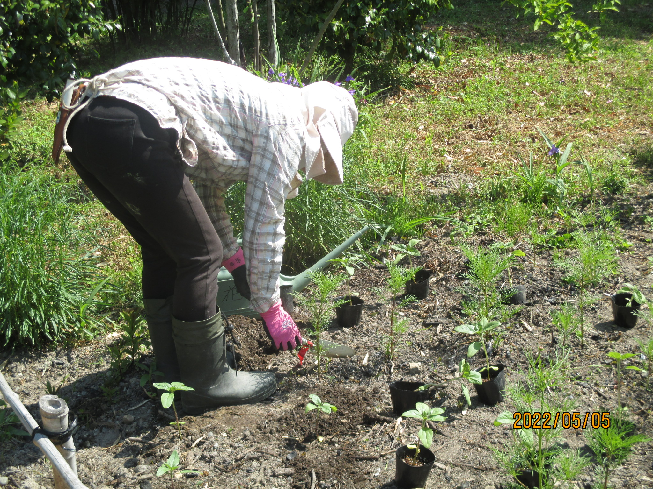
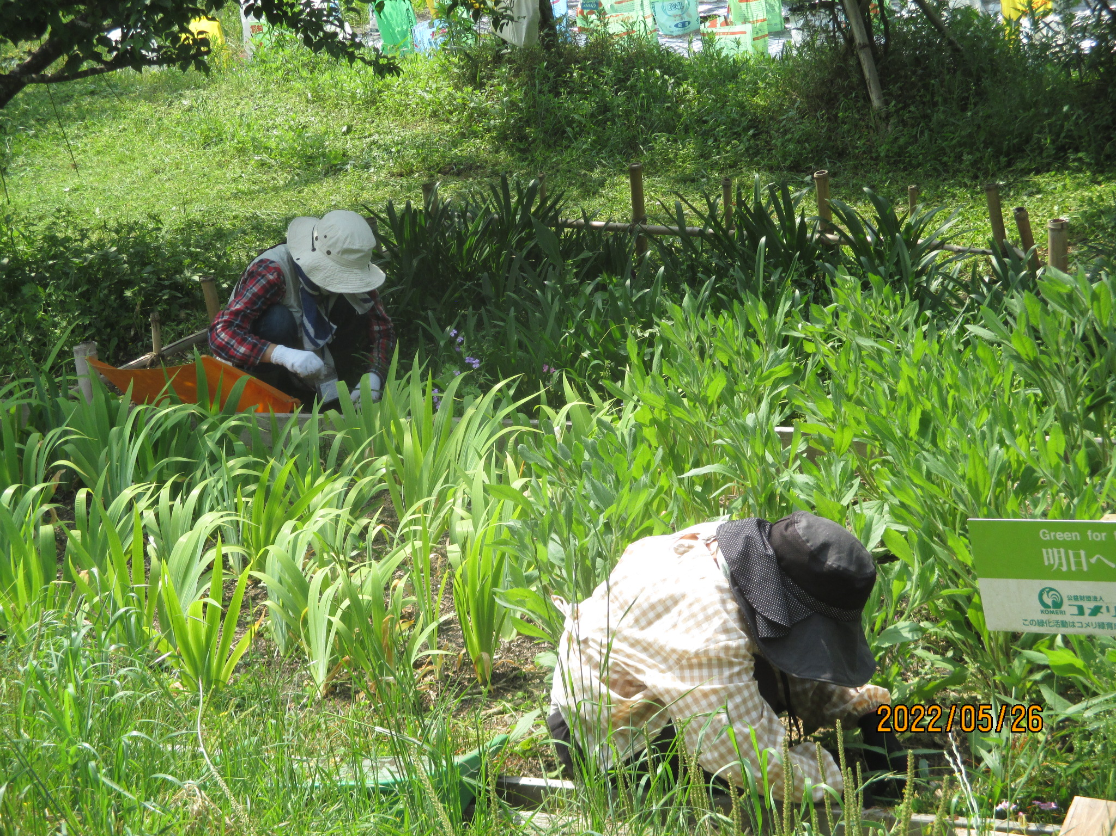
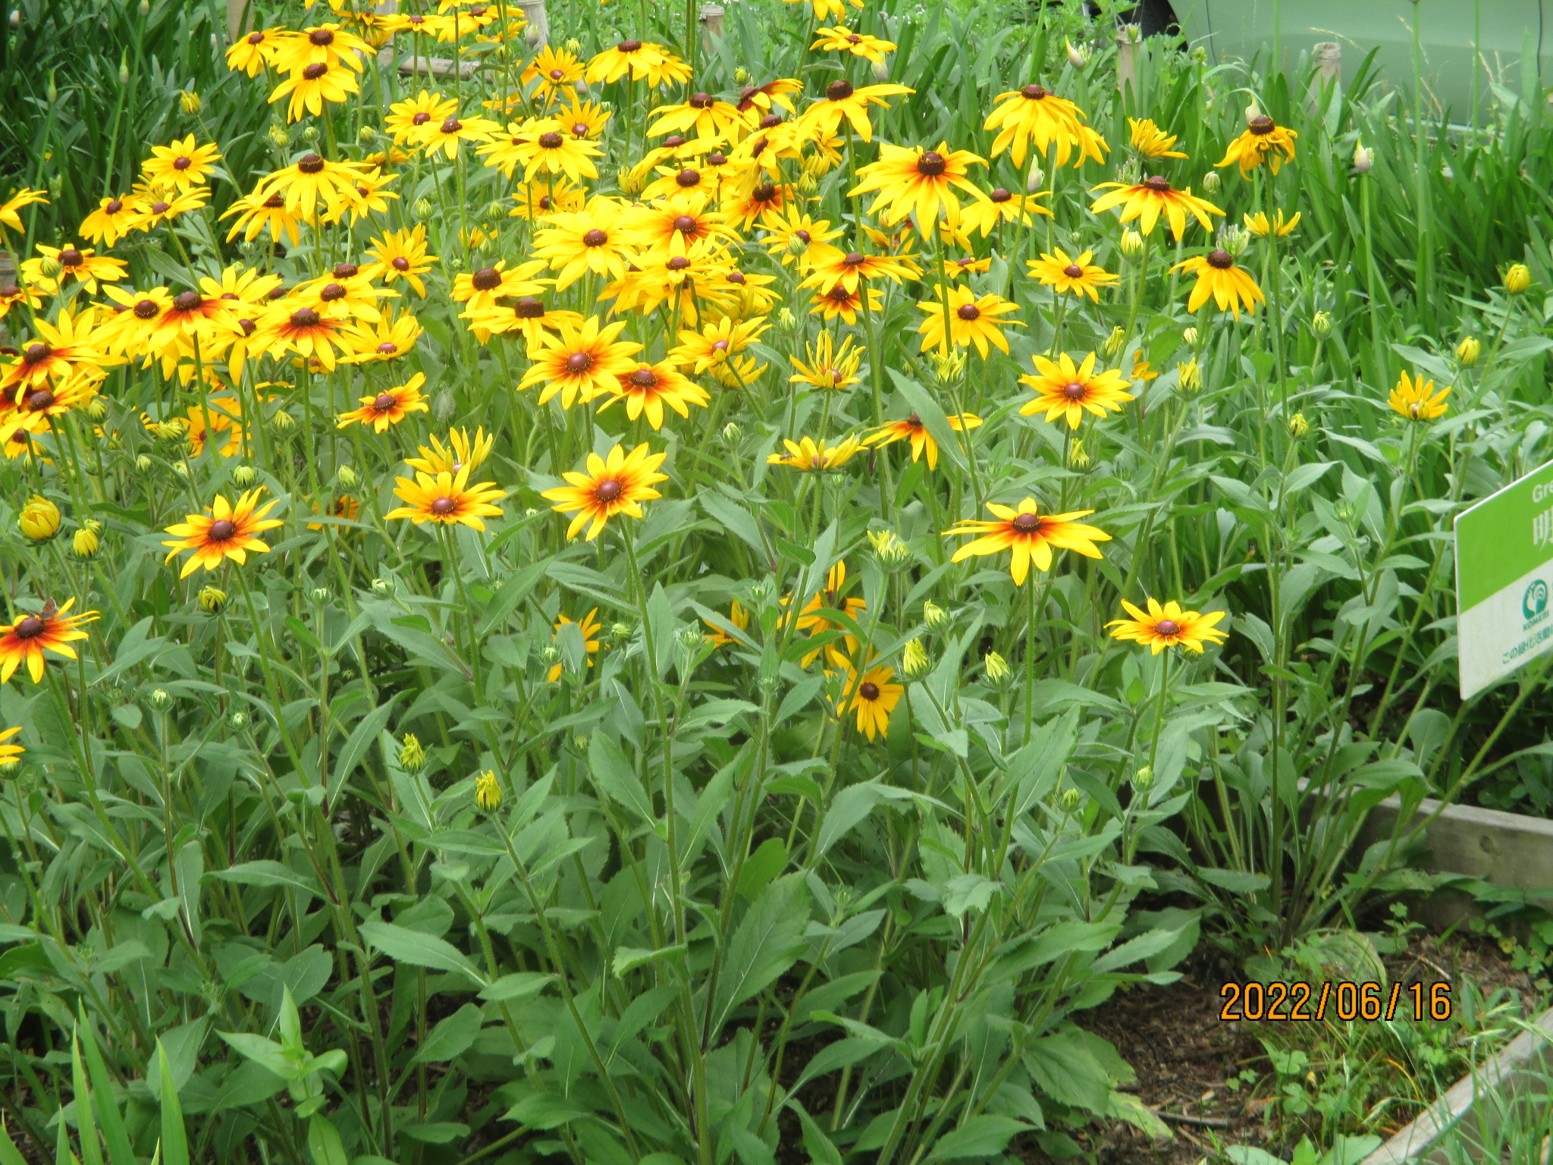
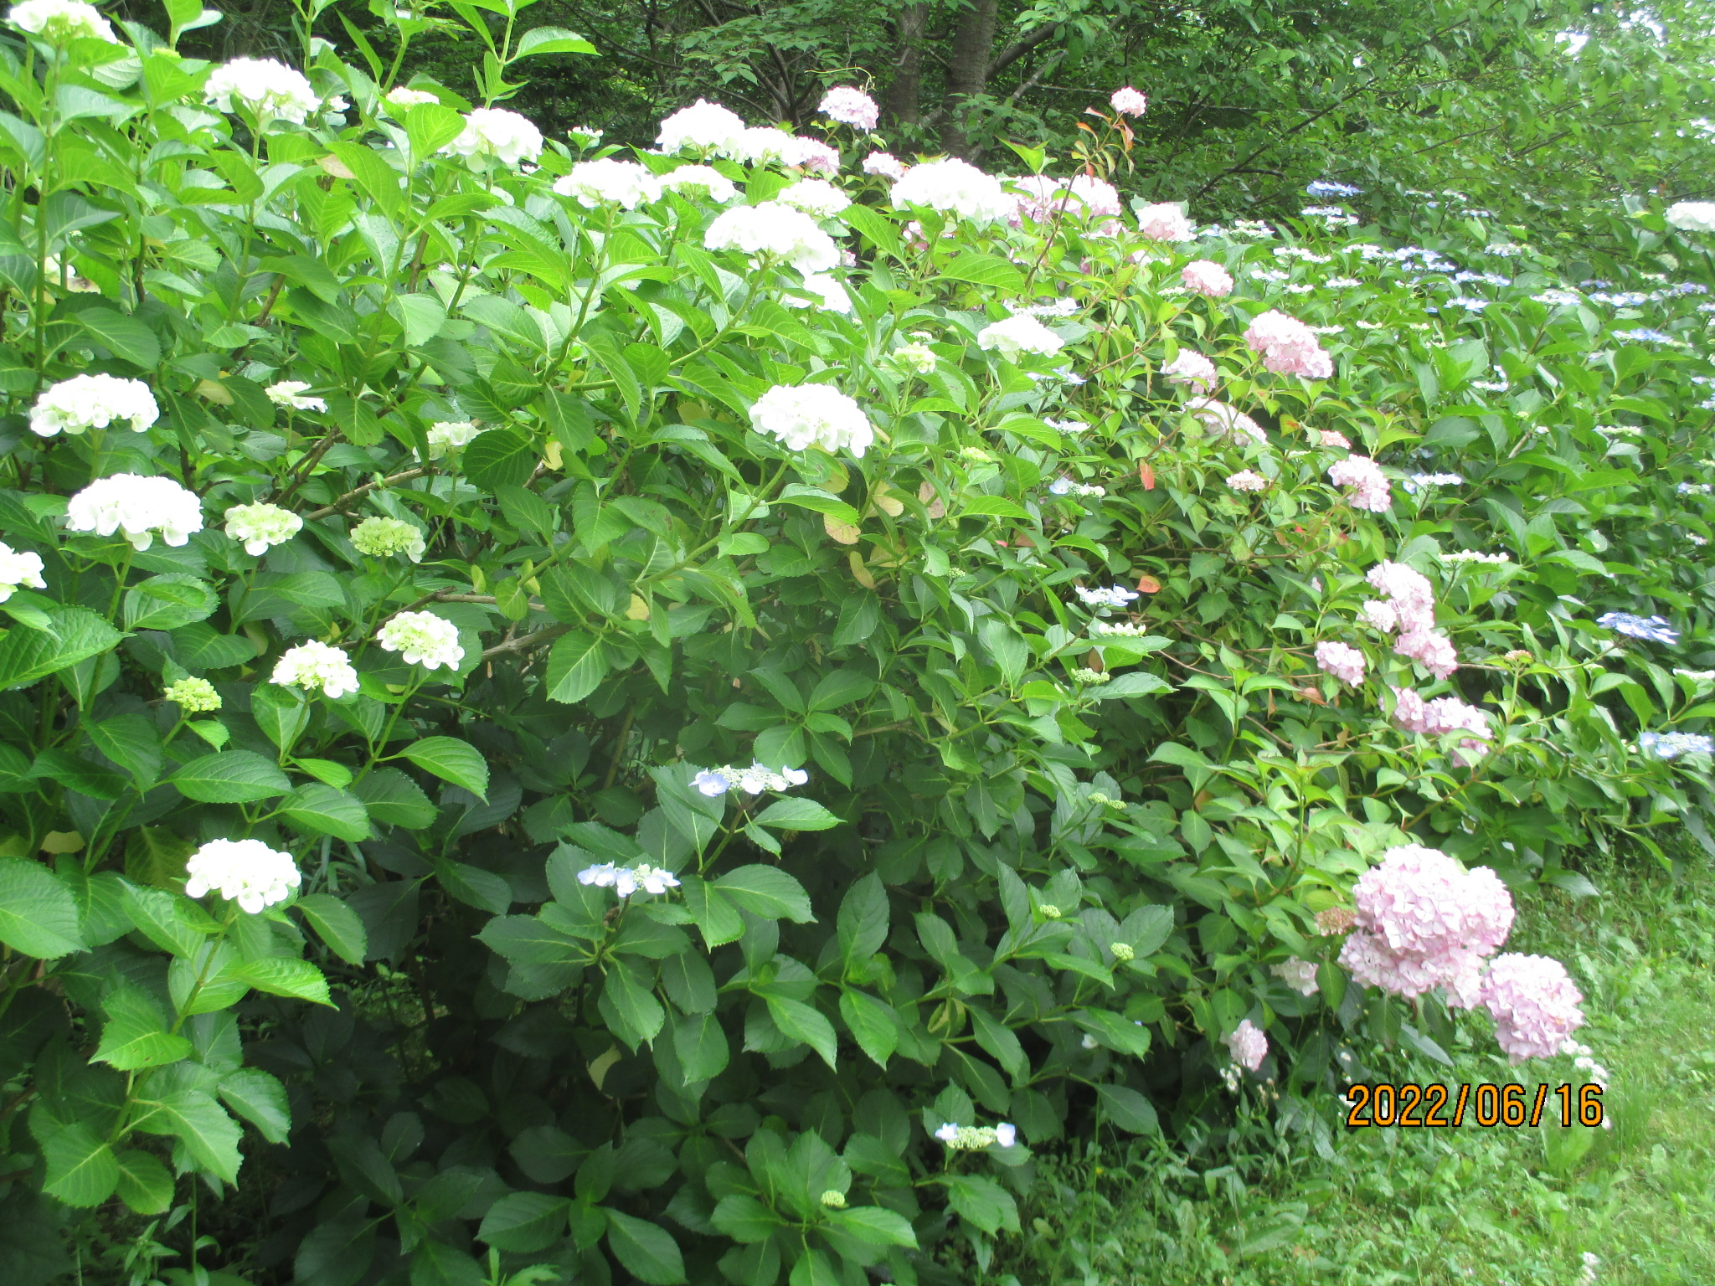
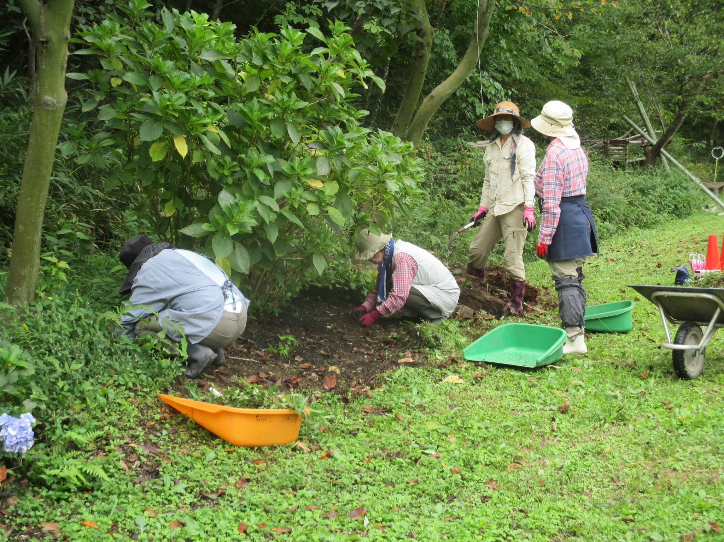
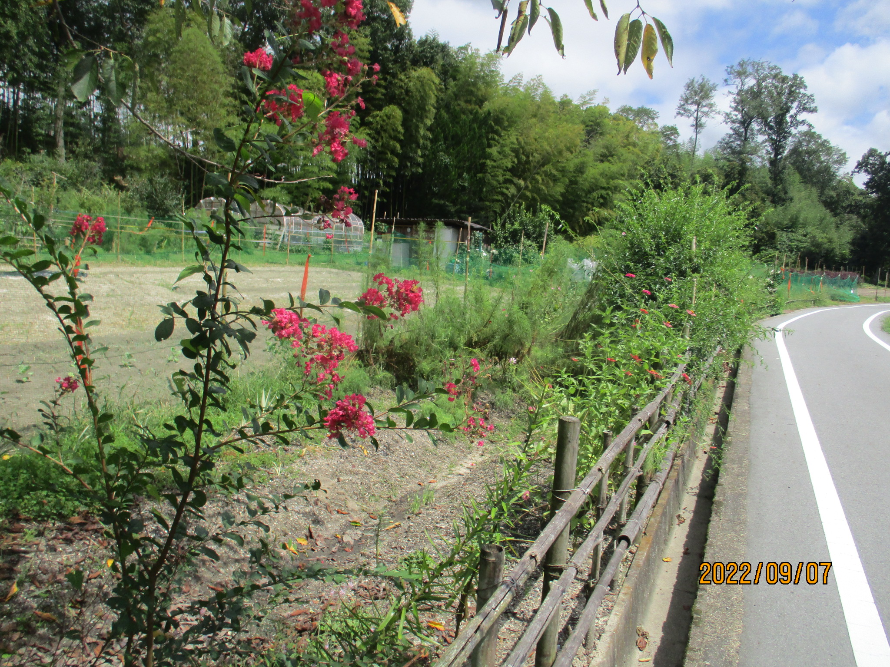
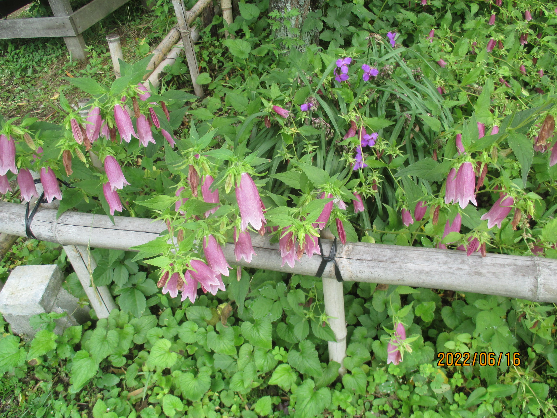
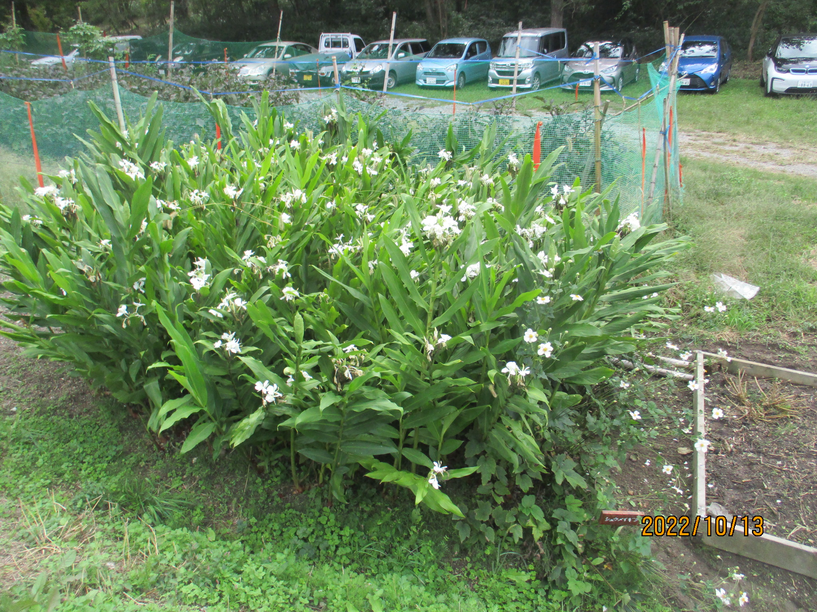
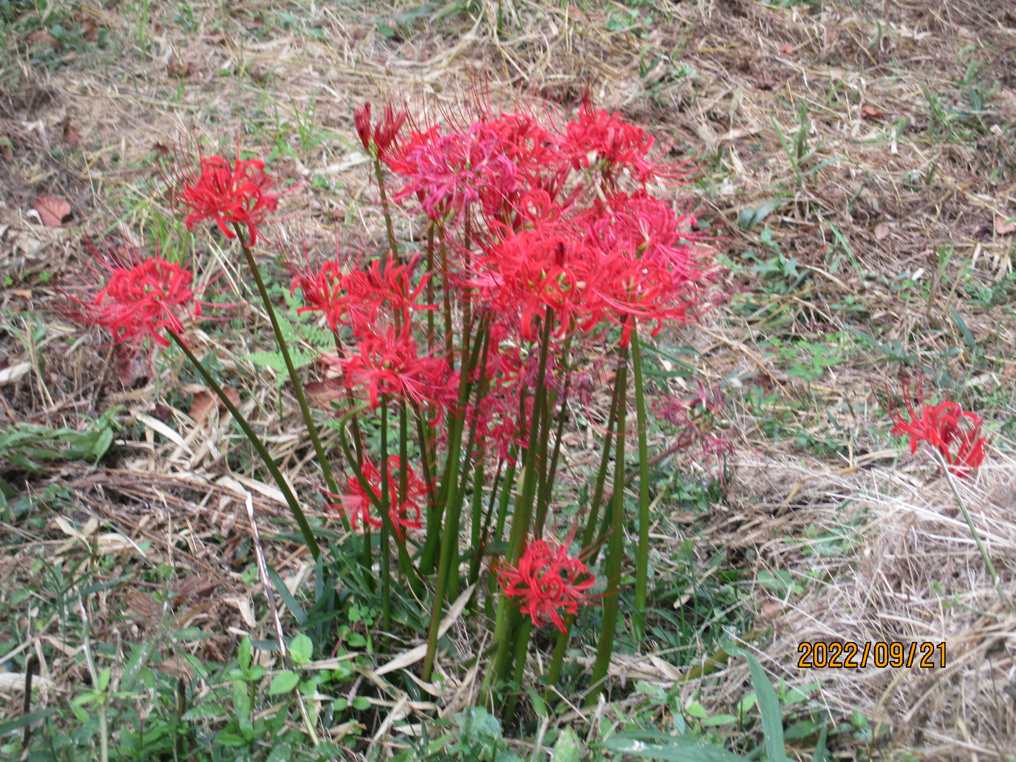
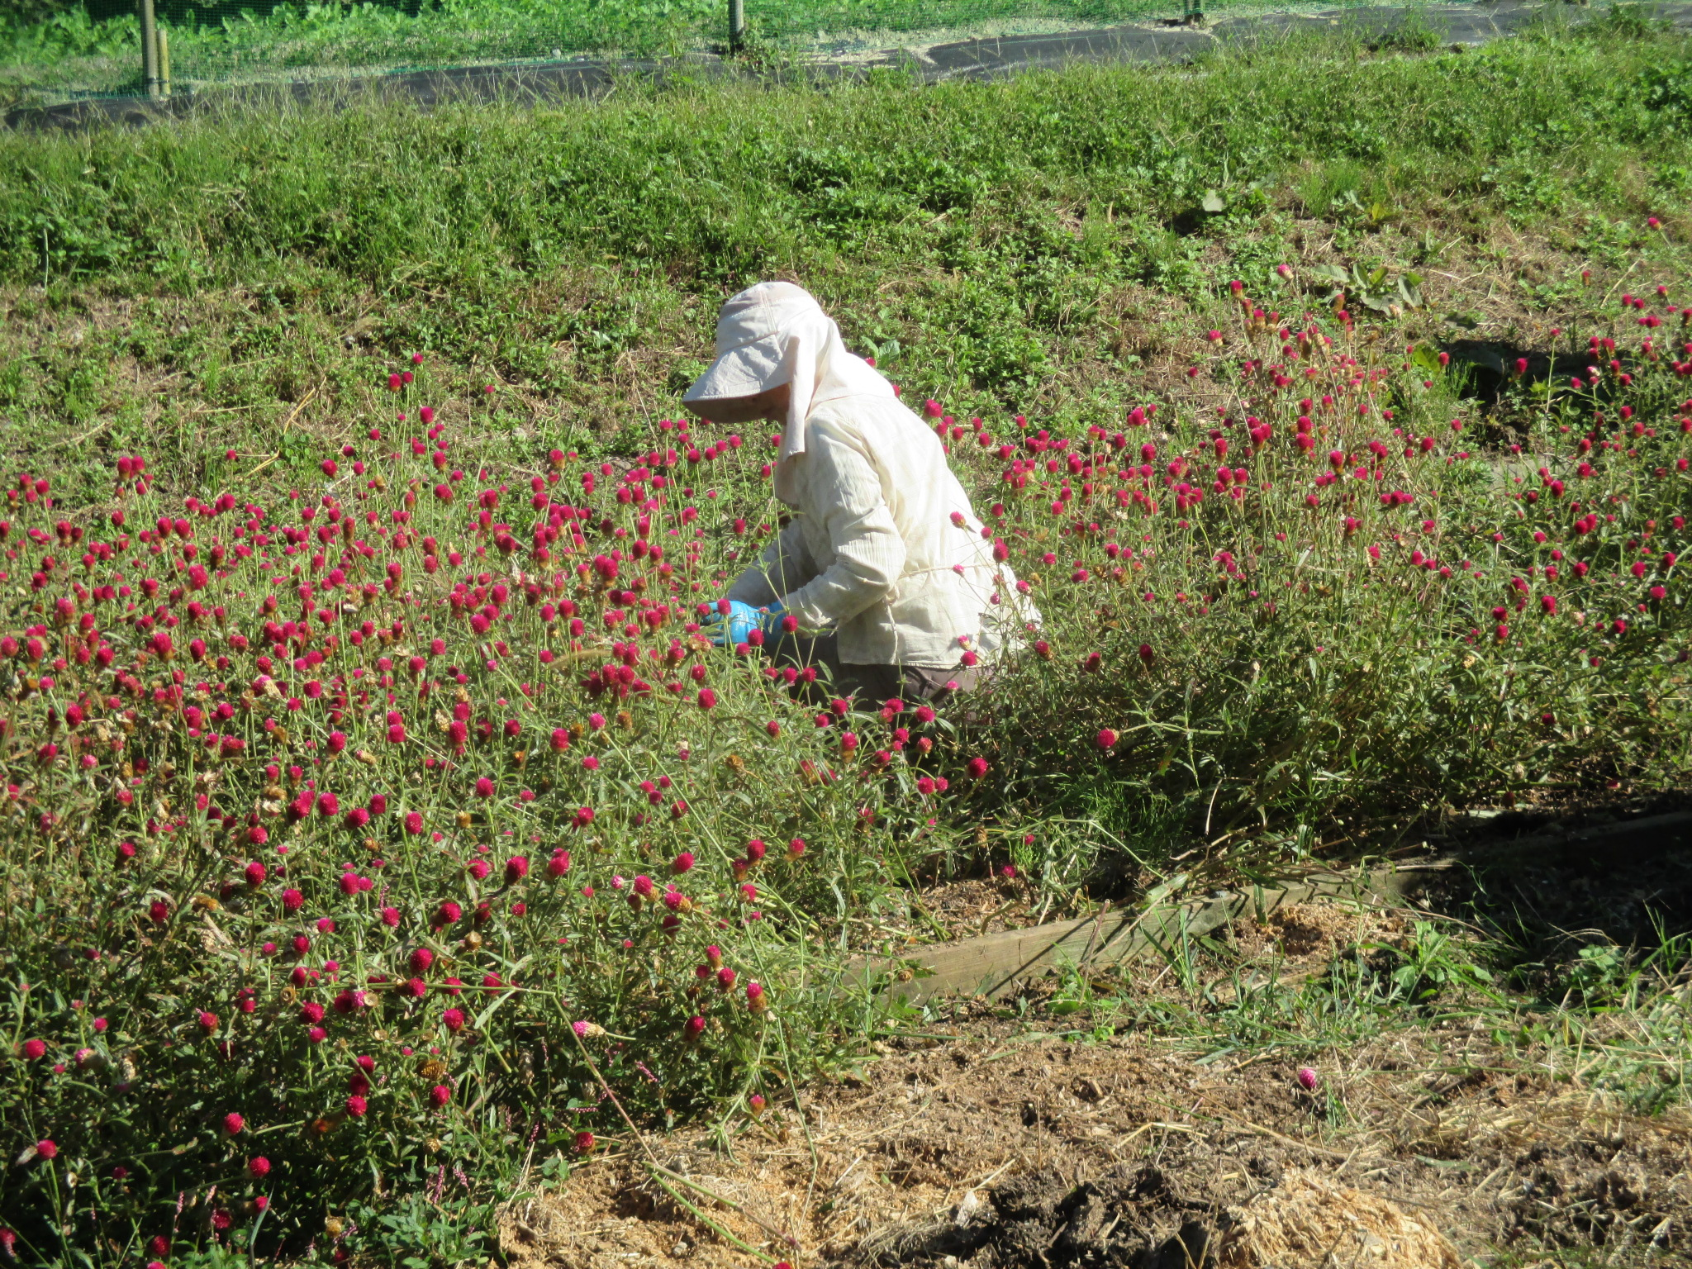
活動内容
３−２
活動内容
・草引き
・名札の取り付け
（１２０種程）
・花畑への肥料やり
・安全管理
（柵の撤廃棄権防止）
・鹿被害対策

Slide 15
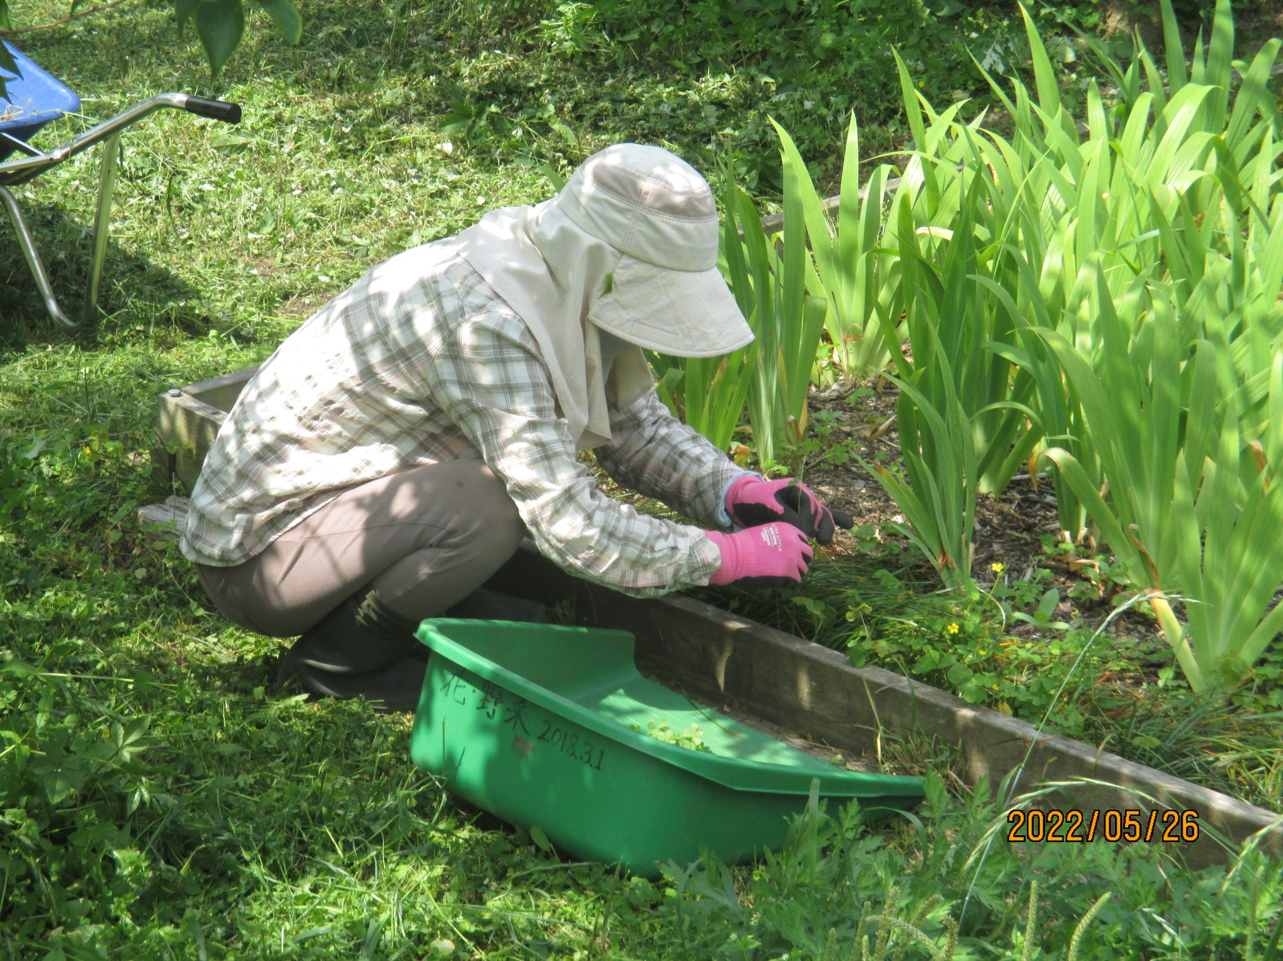
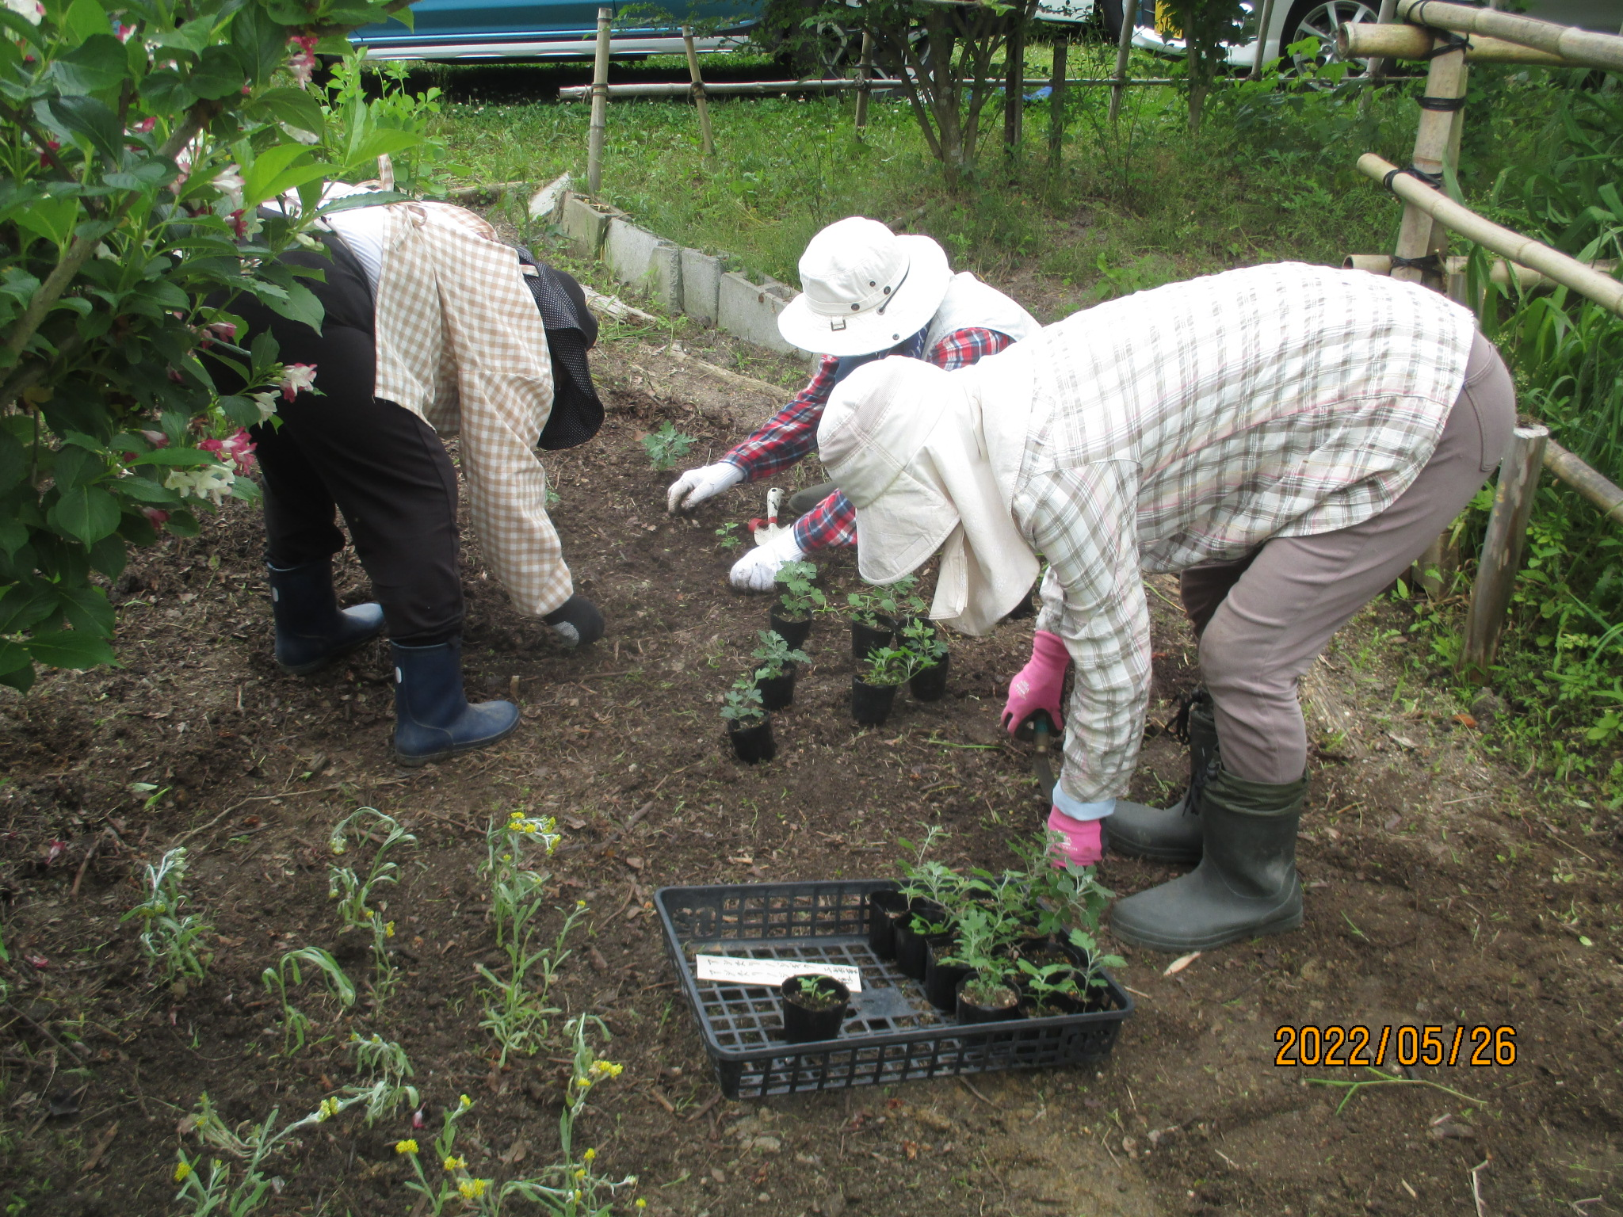
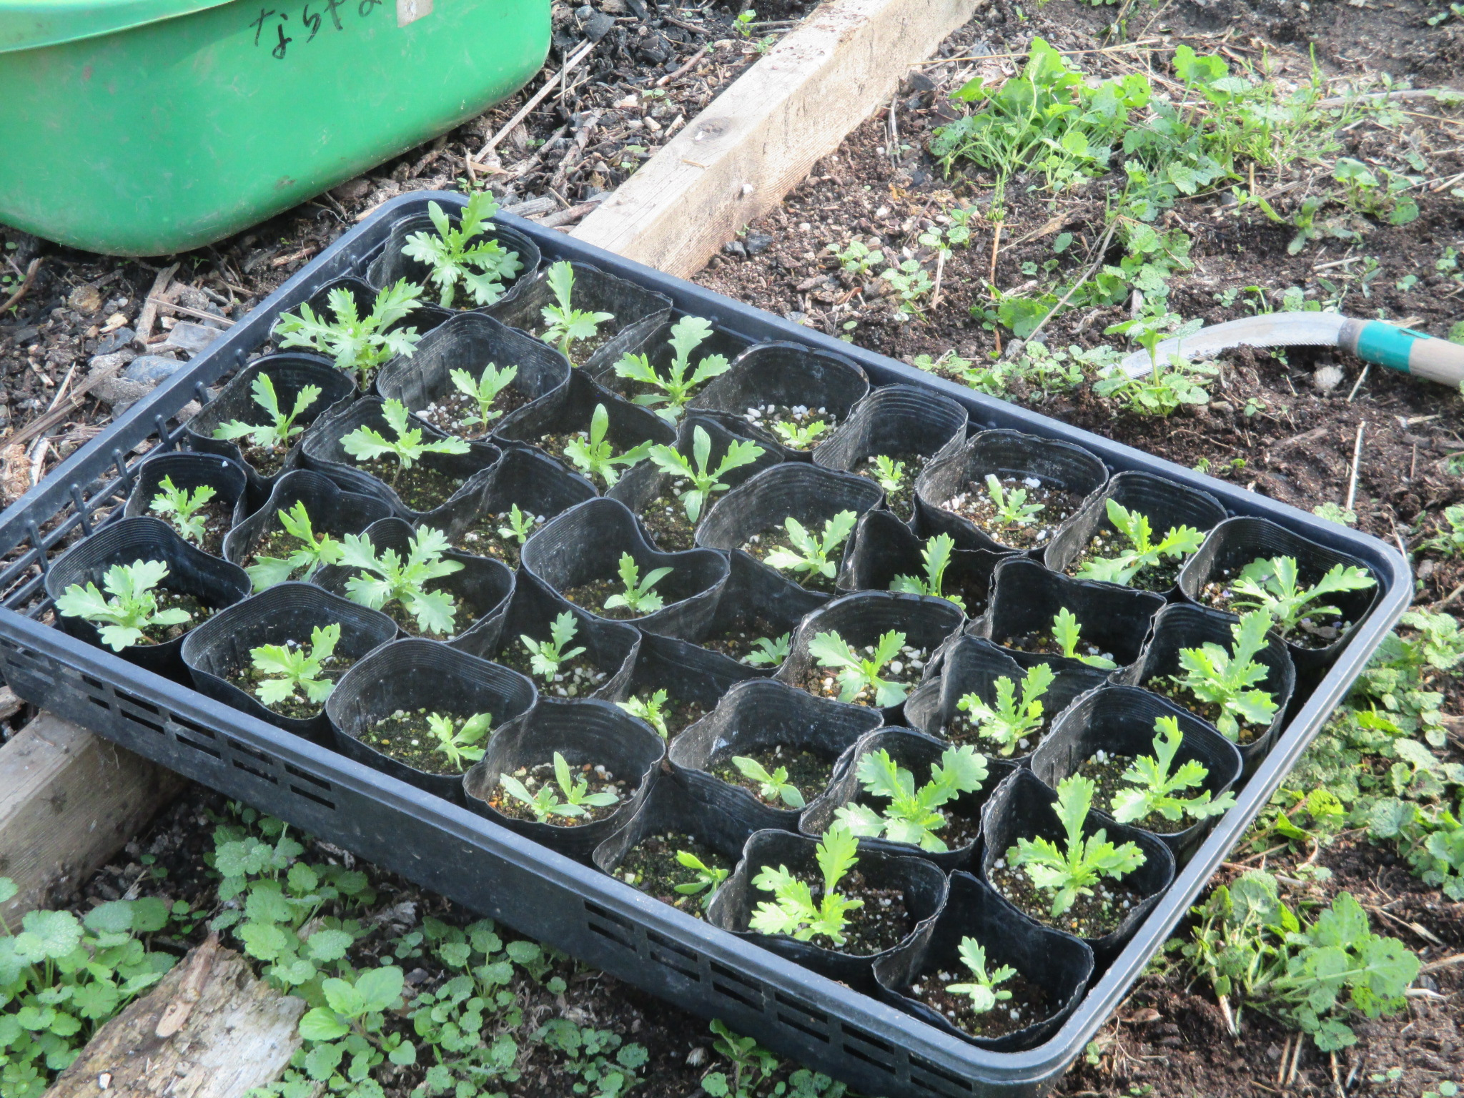
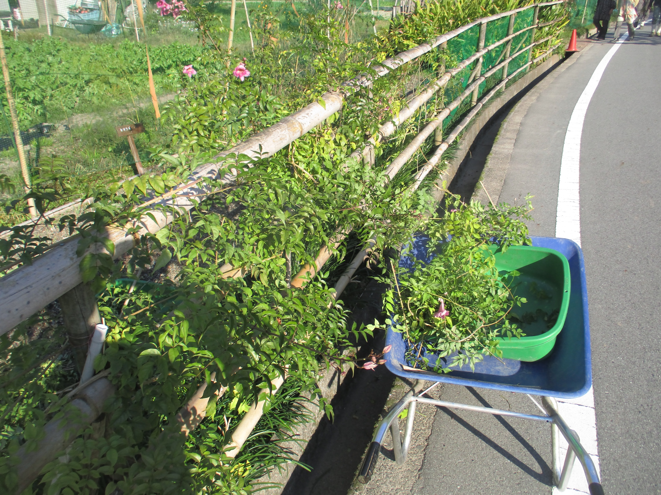
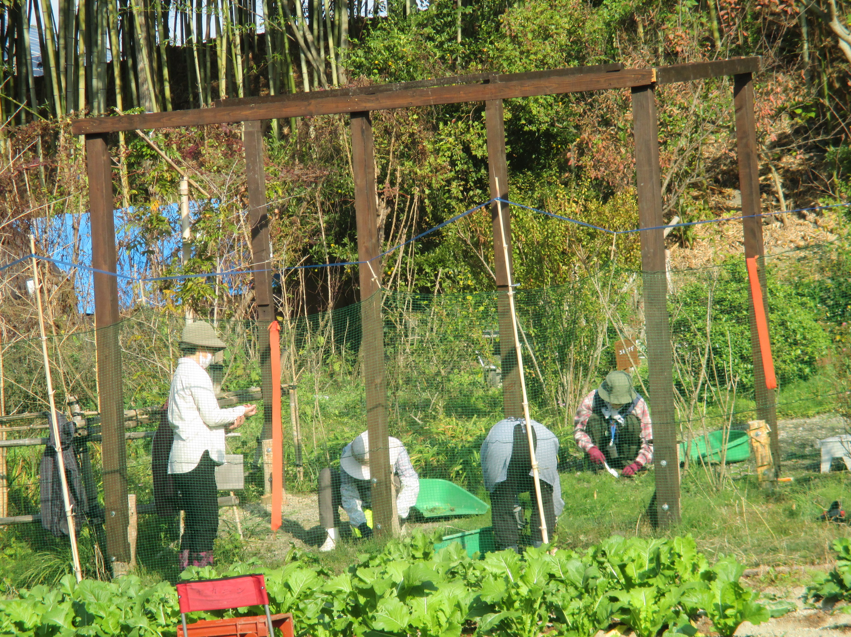
現状の課題
３−３
活動メンバーの確保
（マンパワーの減少）
鹿被害発生
（葉ボタン、菜の花被害）
「奈良県色彩の庭作り」
パンジー苗→鹿被害断念
次年度の計画
宿根草を中心に花壇作り
種から花苗の育成研究
ならやまにふさわしい花、草花、花木を追求
夏場の健康管理＆自転車道に隣接の為特に注意する。
野草園に繁茂するタラの木の整備（完全除去）

Slide 16
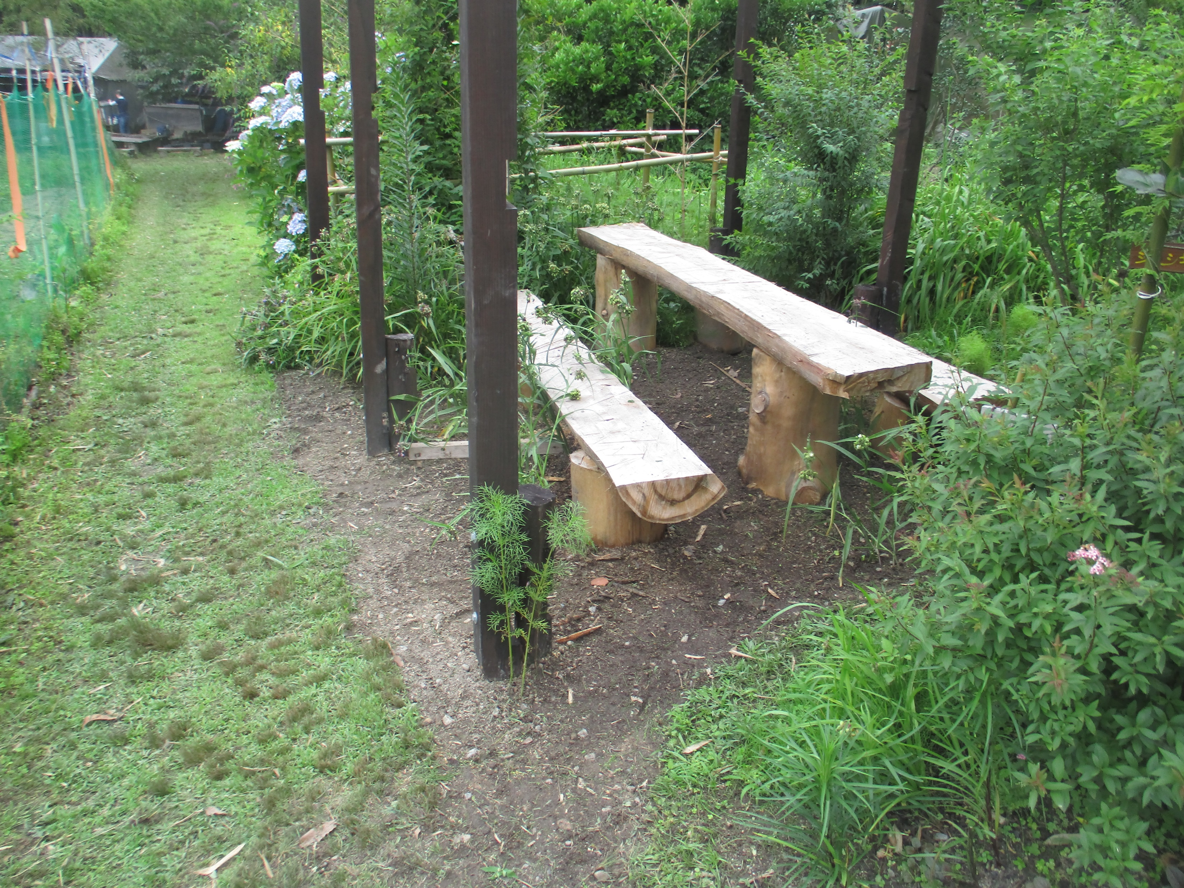
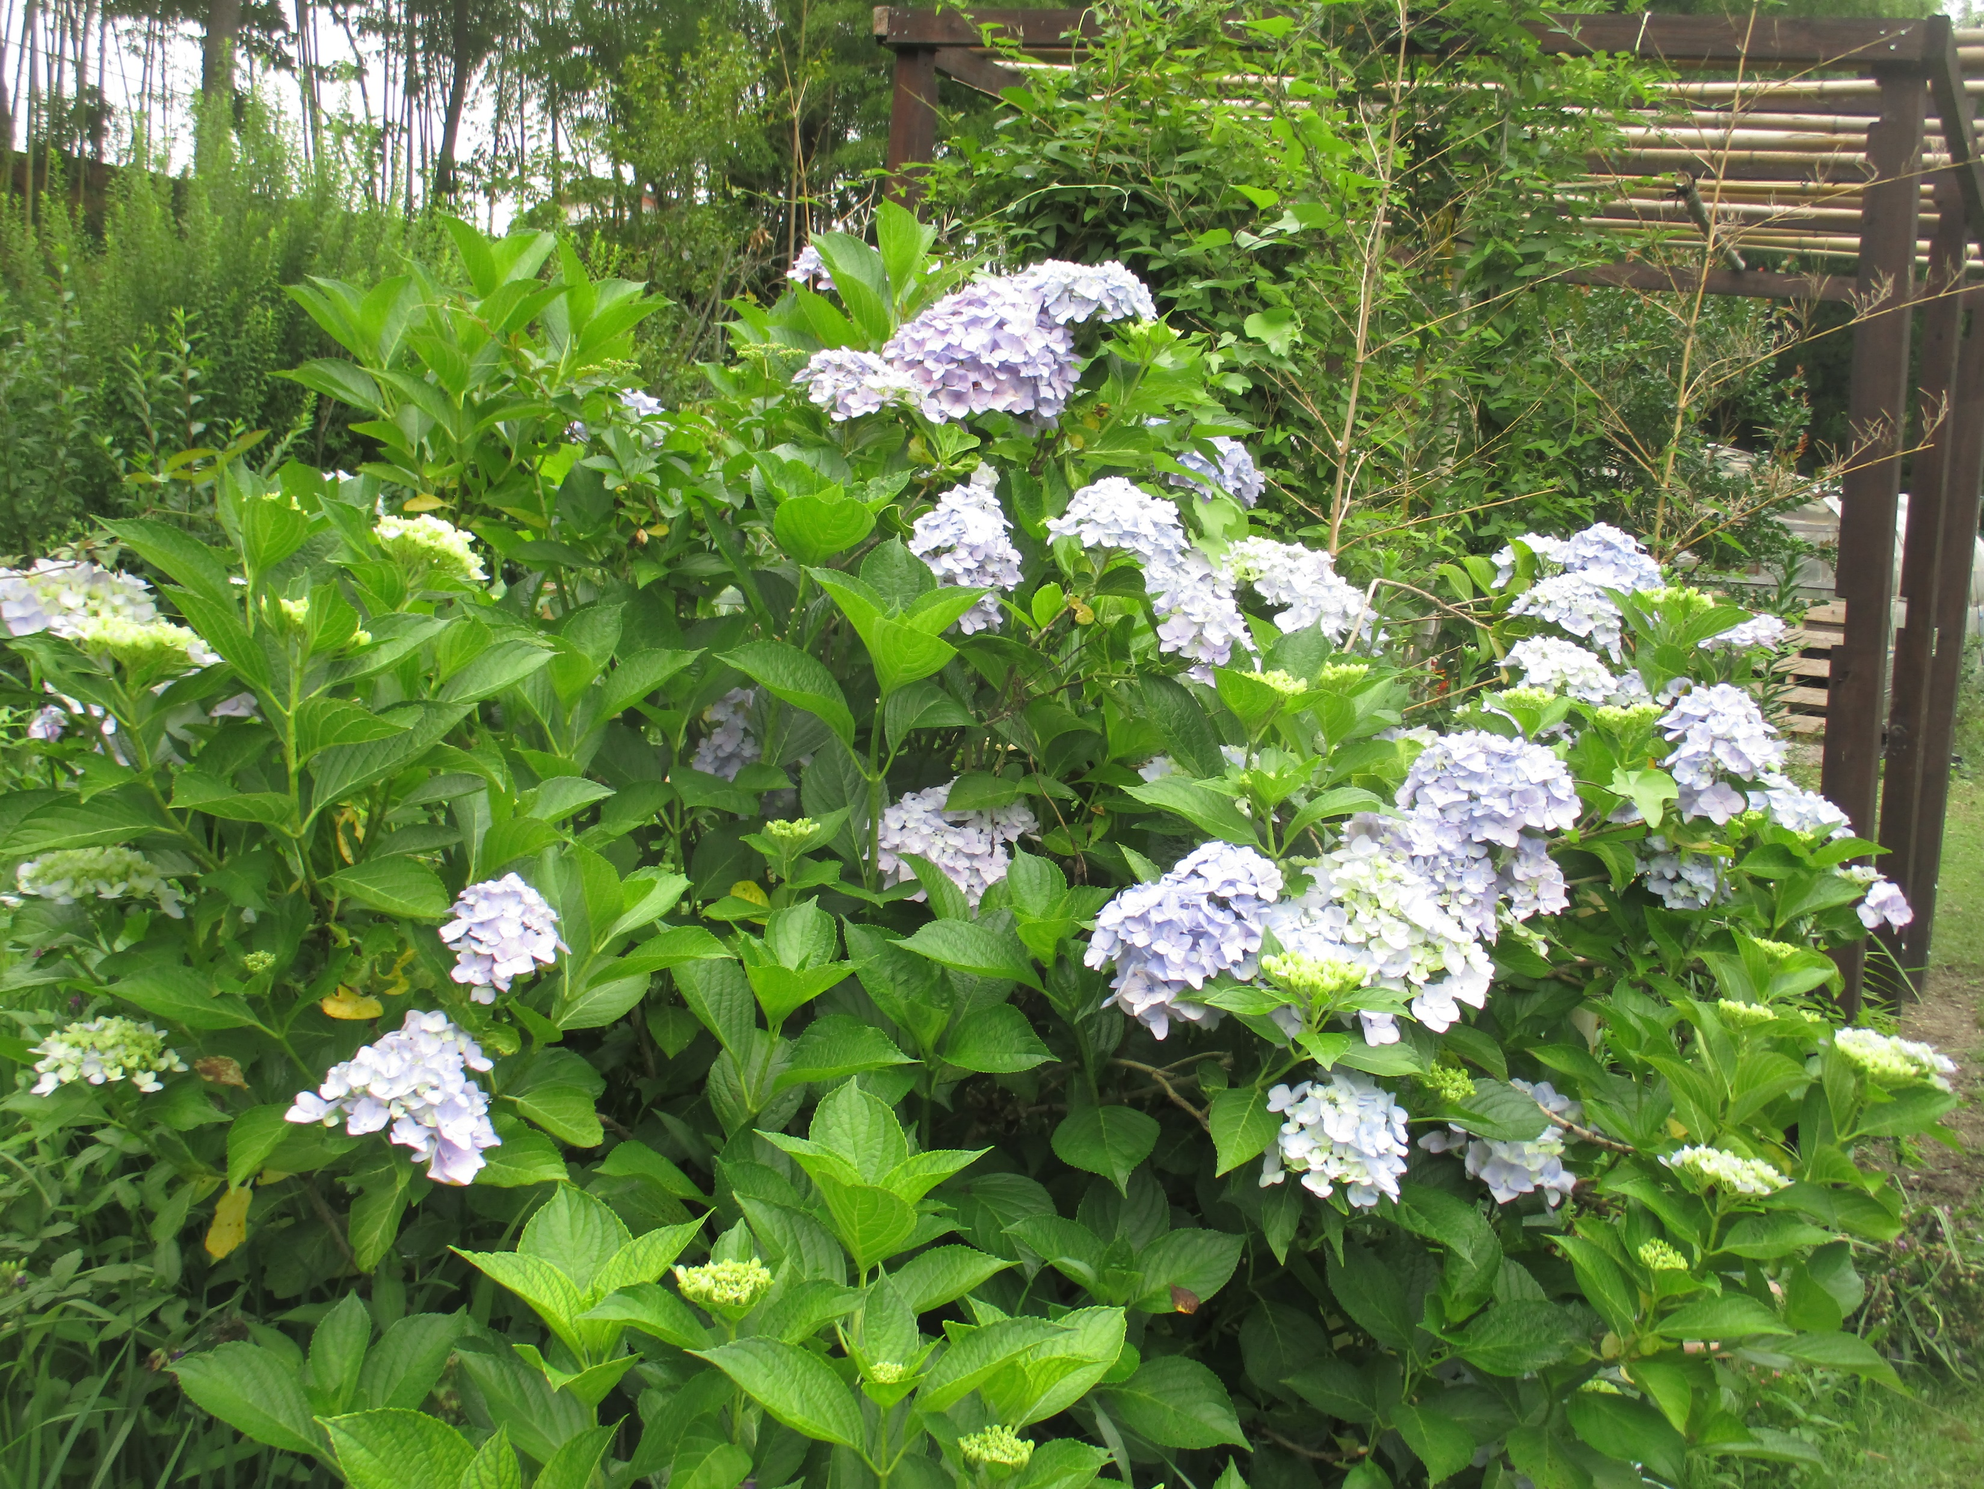
3－4
6/15山野草園
の草引き後
アジサイ開花

Slide 17
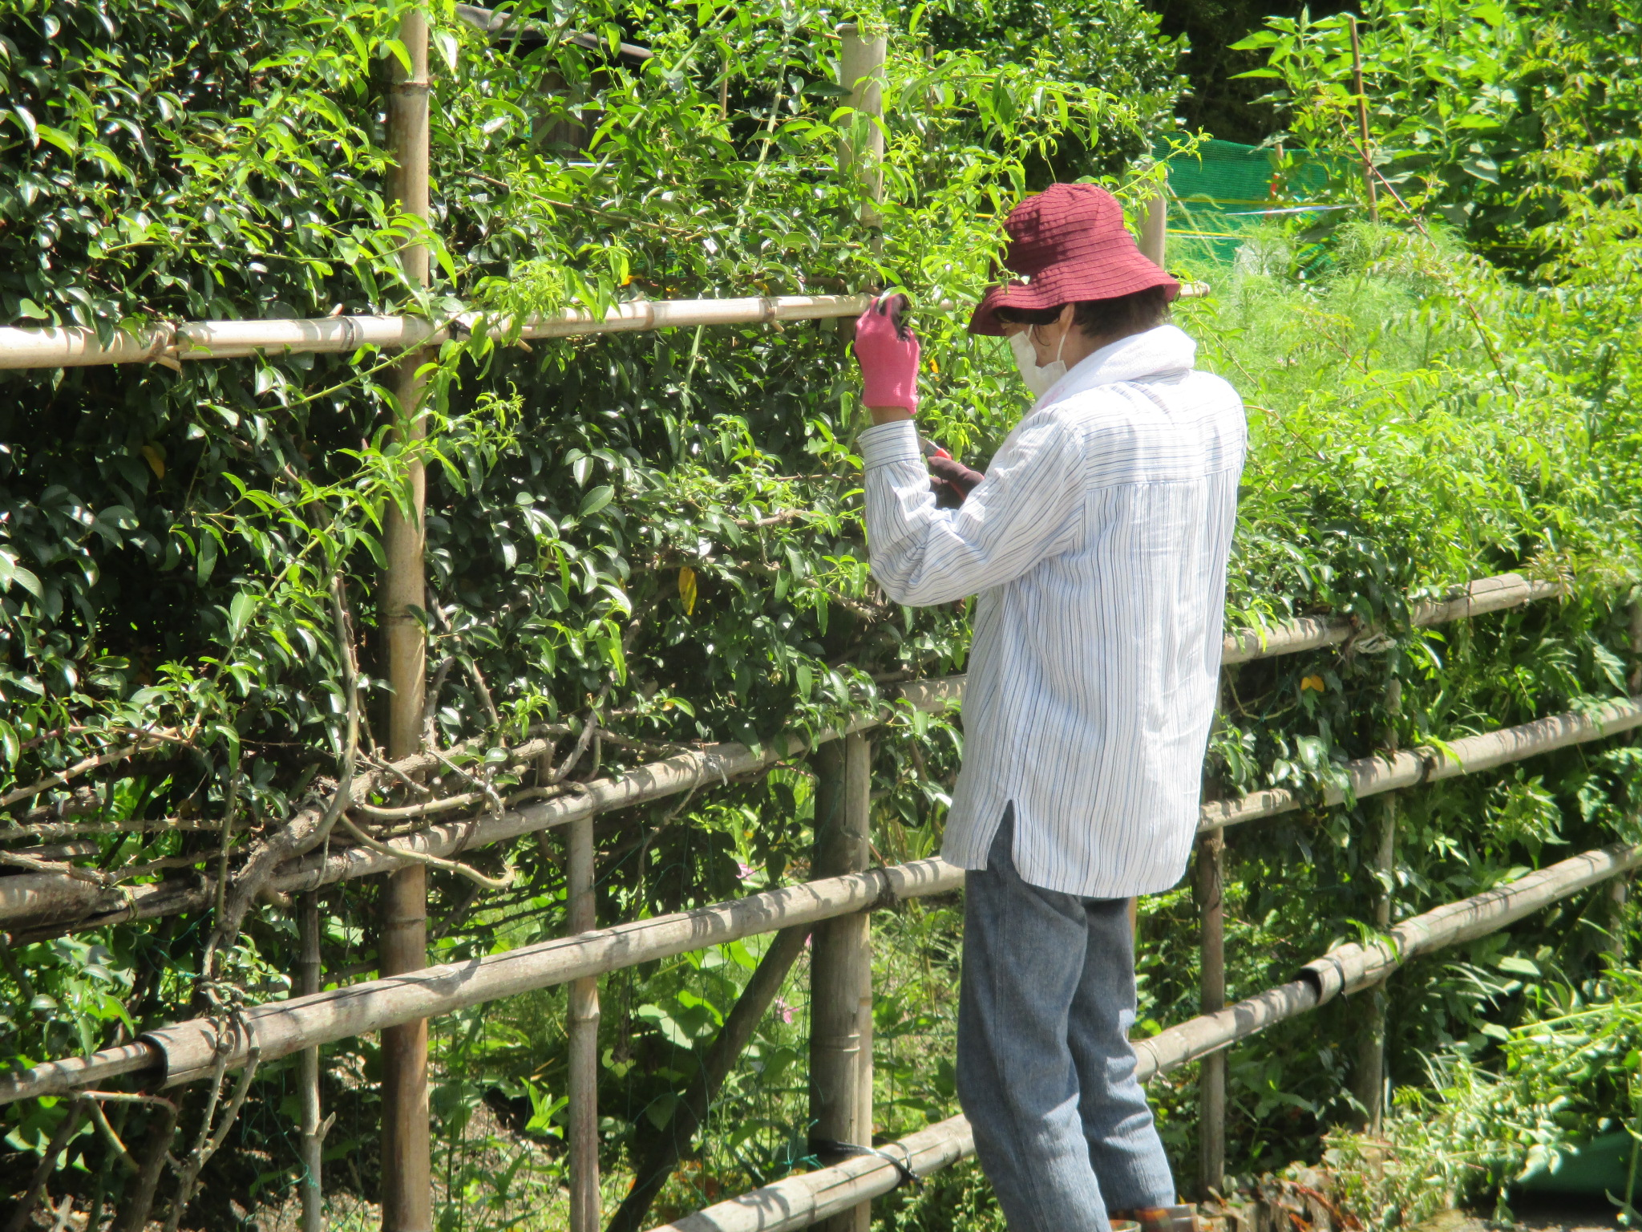
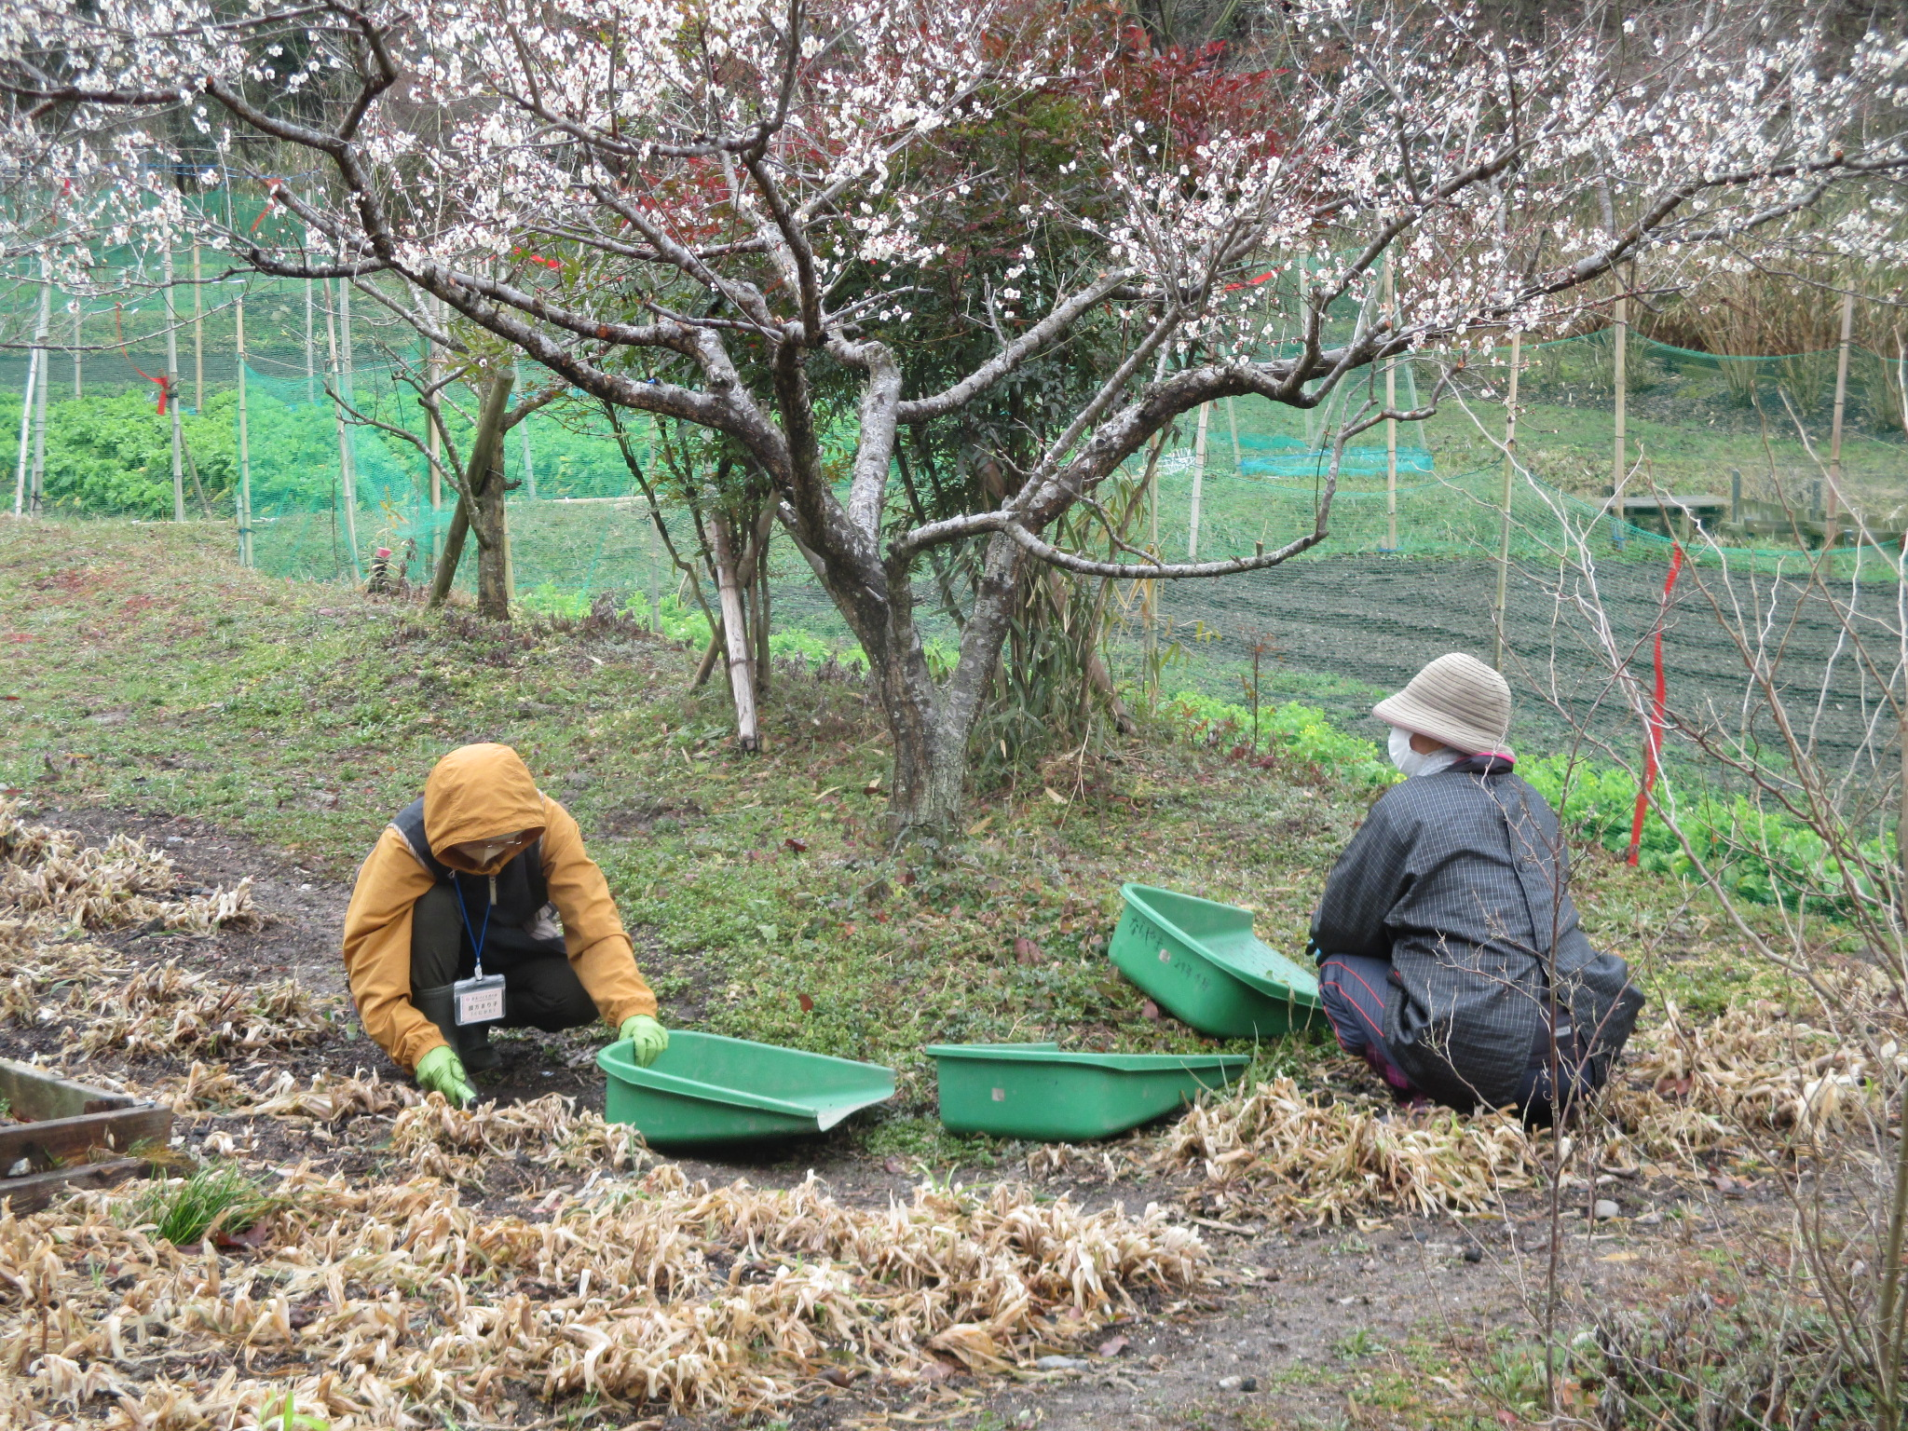
7/28 剪定 ナニワイバラ
3－5
3/2アカバンサス花壇の草引き

Slide 18
3－6
一年を通し絶えることのないよう花壇の工夫。
他グループからの応援が多々いただいている。

Slide 19
景観 ビオトープ班
4−1
【活動の目的】
・西池を中心に水辺を整備し、安全に水辺の生き物
に親しめる環境を整備
・多様な水生生物が棲息できる環境の構築
・近畿大学と連携し、ニッポンバラタナゴが自然
に繁殖出来る環境を構築

Slide 20
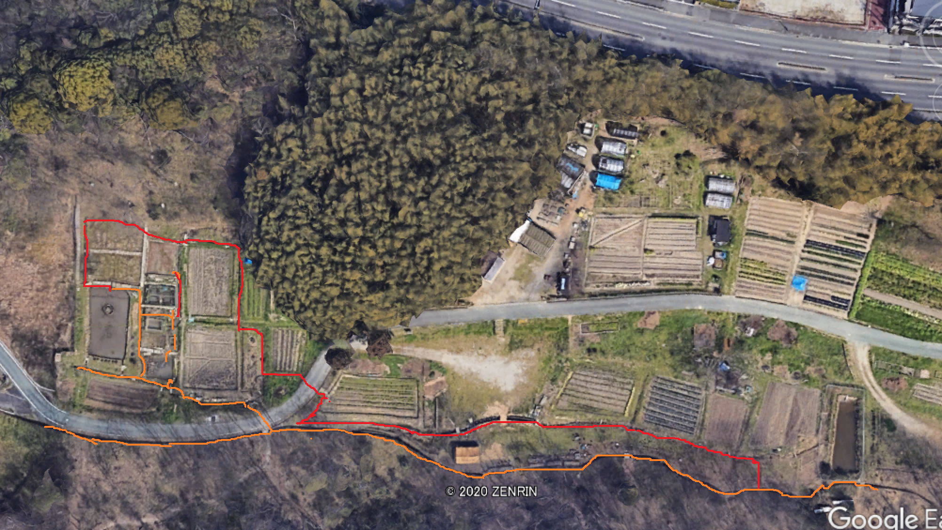
【活動内容1．水路の補修と水の確保】
4−2
・ゴミの掃除
・土手の補修
・水量の調整
・水位の調整

Slide 21
4−3
【活動内容2．多様な水生生物が棲める環境・人間との共存】
・水路の土手は自然堤防が原則
・水中から山までの連続性の確保（自然堤防）
・人が近づいても崩れない池、溝の法面を維持（補修）
・ビオエリアは昆虫や水生生物が住む場所
・草は虎刈り、人間の通路だけを刈る
・西池の北側を葦の生える湿地として維持
・睡蓮や蓮の咲く池、レンコン、クワイの栽培
水辺の草花の栽培（アヤメ、カキツバタ、等）

Slide 22
4−4
【活動内容3．ペタキンの育種】
（西池をタナゴが棲む池にする）
・天敵の除去
・ザリガニの駆除（田貝を食べる)
・メダカの駆除
・水鳥から守る（鷺、カワセミ、他）
・水質の改善（田貝が食べる珪藻類を増やす）
（山の腐葉土、里山の栄養が溶け込む水を作る）
・落葉、刈り取った葦を池に入れて、水質改善
・定期的な池ざらいによる泥の排出

Slide 23
【現状の課題】
・活動メンバーの確保
・規模の大きな土木工事がある場合の協働体制
の強化
【次年度の計画】
・西池の環境改善（田貝が棲める環境の実現）
・水田の東の湿地を活用した水質の改善
・レンコン、クワイの栽培、収穫
4−5

